Slide 1
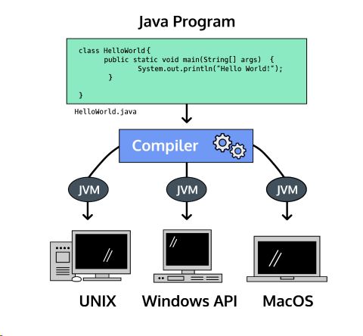
¿Qué es Java?
Los lenguajes de programación permiten a los humanos escribir instrucciones que una computadora puede realizar. Con instrucciones precisas, las computadoras coordinan aplicaciones y sistemas que ejecutan el mundo moderno.
Una plataforma es cualquier entorno de hardware o software en el que se ejecuta un programa.
Java es un lenguaje de programación y una plataforma. Java es un lenguaje de programación de alto nivel, robusto, orientado a objetos y seguro. Como plataforma es una colección de programas que ayudan a los programadores a desarrollar y ejecutar aplicaciones de programación Java de manera eficiente. Incluye un motor de ejecución, un compilador y un conjunto de bibliotecas.
Sun Microsystems lanzó el lenguaje de programación Java en 1995. Aunque se lanzó hace más de veinte años, Java sigue siendo uno de los lenguajes de programación más populares en la actualidad.
Una de las razones por las que a la gente le encanta Java es por la máquina virtual Java, que garantiza que el mismo código Java se pueda ejecutar en diferentes sistemas operativos y plataformas. El eslogan de Sun Microsystems para Java fue "escribe una vez, ejecuta en todas partes".
Los lenguajes de programación se componen de sintaxis, las instrucciones específicas que entiende Java. Escribimos sintaxis en archivos para crear programas, que son ejecutados por la computadora para realizar la tarea deseada.
Introducción
¿Para qué se usa Java?
Aquí hay algunas aplicaciones importantes de Java:
● Utilizado para desarrollar aplicaciones de Android
● Ayuda a crear software empresarial
● Amplia gama de aplicaciones java móviles
● Aplicaciones de Computación Científica
● Uso para análisis de Big Data
● Programación en Java de dispositivos de Hardware
● Se utiliza para tecnologías del lado del servidor como Apache, JBoss, GlassFish, etc.

Slide 2
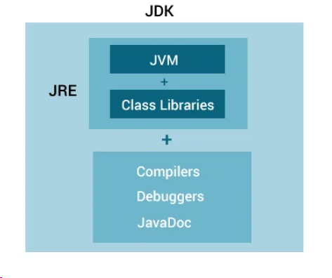
Componentes del lenguaje de programación Java
Un programador de Java escribe un programa en un lenguaje legible por humanos llamado código fuente. Por lo tanto, la CPU o los chips nunca entienden el código fuente escrito en ningún lenguaje de programación. Estas computadoras o chips solo entienden una cosa, que se llama código o lenguaje de máquina. Estos códigos de máquina se ejecutan a nivel de CPU. Por lo tanto, serían códigos de máquina diferentes para otros modelos de CPU. Sin embargo, no necesitas preocuparte por el código de la máquina, ya que la programación tiene que ver con el código fuente. La máquina entiende este código fuente y lo traduce a un código comprensible para la máquina, que es un código ejecutable.
Todas estas funcionalidades suceden dentro de los siguientes 3 componentes de la plataforma Java:
Kit de desarrollo de Java (JDK). JDK es un entorno de desarrollo de software utilizado para crear applets y aplicaciones Java. El nombre completo de JDK es Java Development Kit. Los desarrolladores de Java pueden usarlo en Windows, macOS, Solaris y Linux. JDK les ayuda a codificar y ejecutar programas Java. Es posible instalar más de una versión de JDK en la misma computadora. ¿Por qué usar JDK? Estas son las principales razones para usar JDK: -JDK contiene las herramientas necesarias para escribir programas Java para ejecutarlos. -Incluye compilador, lanzador de aplicaciones Java, Appletviewer, etc. -El compilador convierte el código escrito en Java en código de bytes.
Máquina Virtual Java (JVM). Java Virtual Machine (JVM) es un motor que proporciona un entorno de tiempo de ejecución para controlar el código Java o las aplicaciones. Convierte el código de bytes de Java en lenguaje de máquina. JVM es una parte de Java Run Environment (JRE). En otros lenguajes de programación, el compilador produce código de máquina para un sistema en particular. Sin embargo, el compilador de Java produce código para una máquina virtual conocida como máquina virtual de Java. ¿Por qué JVM? Estas son las razones importantes para usar JVM: -JVM proporciona una forma independiente de la plataforma de ejecutar el código fuente de Java. -Tiene numerosas bibliotecas, herramientas y marcos. -Una vez que ejecuta un programa Java, puede ejecutarse en cualquier plataforma y ahorrar mucho tiempo. -JVM viene con el compilador JIT (Just-in-Time) que convierte el código fuente de Java en un lenguaje de máquina de bajo nivel. Por lo tanto, se ejecuta más rápido que una aplicación normal..
Entorno de tiempo de ejecución de Java (JRE). JRE es una pieza de software que está diseñada para ejecutar otro software. Contiene las bibliotecas de clases, la clase de cargador y la JVM. En términos simples, si deseas ejecutar un programa Java, necesitas JRE. Si no eres programador, no necesitas instalar JDK, solo JRE para ejecutar programas Java. ¿Por qué usar JRE? Estas son las principales razones para usar JRE: -JRE contiene bibliotecas de clases, JVM y otros archivos de soporte. No incluye ninguna herramienta para el desarrollo de Java como un depurador, compilador, etc. -Utiliza clases de paquetes importantes como matemáticas, swing, util, lang, awt y bibliotecas de tiempo de ejecución. -Si tienes que ejecutar applets de Java, JRE debe estar instalado en su sistema.
Relación entre JVM, JRE y JDK.
Introducción

Slide 3
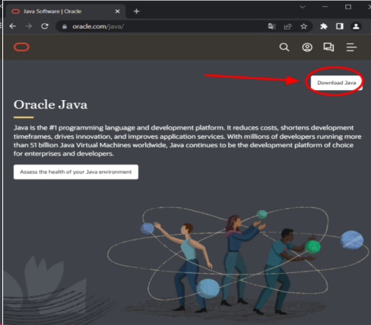
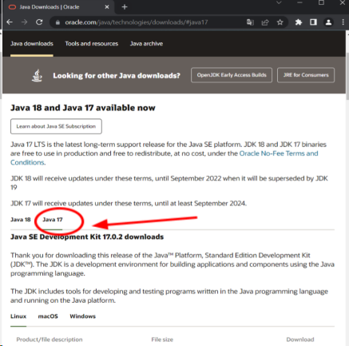
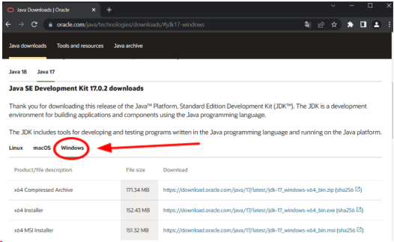
Diferentes tipos de plataformas Java
Hay cuatro tipos diferentes de plataformas de lenguaje de programación Java:
Plataforma Java, edición estándar (Java SE): la API de Java SE ofrece la funcionalidad principal del lenguaje de programación Java. Define toda la base de tipo y objeto para clases de alto nivel. Se utiliza para redes, seguridad, acceso a bases de datos, desarrollo de interfaz gráfica de usuario (GUI) y análisis XML.
Java Platform, Enterprise Edition (Java EE): la plataforma Java EE ofrece una API y un entorno de tiempo de ejecución para desarrollar y ejecutar aplicaciones de red altamente escalables, a gran escala, de múltiples niveles, confiables y seguras.
Plataforma de lenguaje de programación Java, Micro Edition (Java ME): la plataforma Java ME ofrece una API y una máquina virtual de tamaño reducido que ejecuta aplicaciones del lenguaje de programación Java en dispositivos pequeños, como teléfonos móviles.
Java FX: JavaFX es una plataforma para desarrollar aplicaciones ricas de Internet utilizando una API de interfaz de usuario liviana. Usa motores gráficos y de medios acelerados por hardware que ayudan a Java a aprovechar los clientes de mayor rendimiento y una apariencia moderna y API de alto nivel para conectarse a fuentes de datos en red. Java se ejecuta en diferentes plataformas, pero los programadores lo escriben de la misma manera. Los archivos Java tienen una extensión .java. ¡Algunos programas son un solo archivo, otros son cientos de archivos!
A continuación mostraremos cómo instalar la herramienta de desarrollo JDK. JDK incluye Java Runtime Environment, el compilador Java y las API de Java. Algunas PC’s pueden tener Java ya instalado. Para verificar si tienes Java instalado en una PC con Windows, escribe lo siguiente en el símbolo del sistema (cmd.exe):
Introducción
C:\Users\Your Name>java -version
Si Java está instalado, verás algo como esto (dependiendo de la versión):
java version "17.0.2" 2022-01-18 LTS
Java(TM) SE Runtime Environment (build 17.0.2+8-LTS-86)
Java HotSpot(TM) 64-Bit Server VM (build 17.0.2+8-LTS-86, mixed mode, sharing)
Si no tienes Java instalado en tu computadora, realiza lo siguiente: Visita la página de Java en Oracle: https://www.oracle.com/java/
Da clic en Download Java, te redireccionará a la siguiente página
Elige la pestaña que dice Java 17 y da clic donde dice Windows

Slide 4
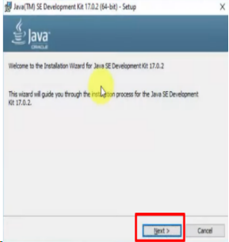
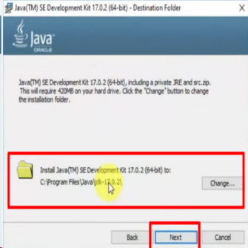
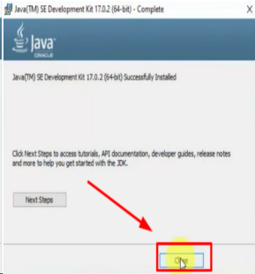
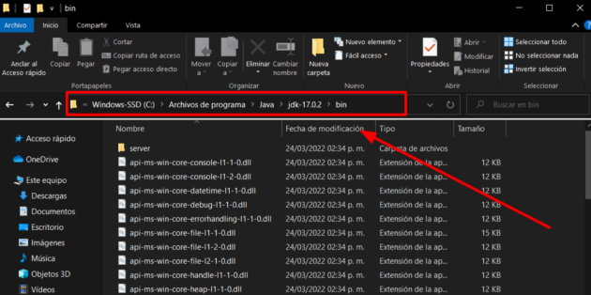
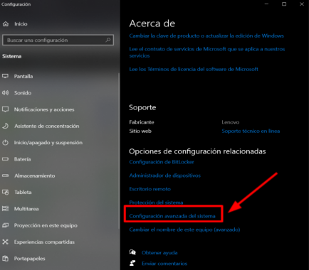
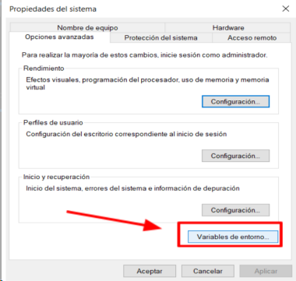
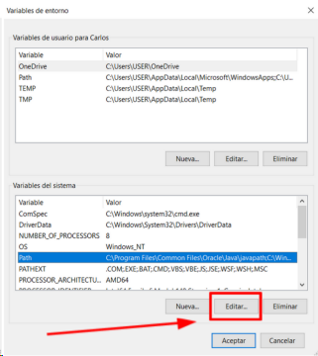
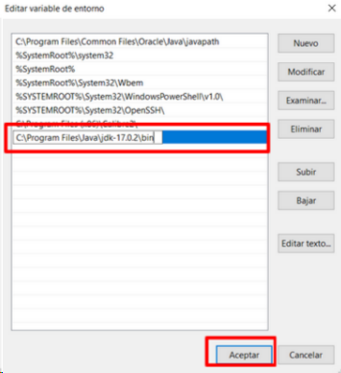
A continuación, ubica la carpeta \bin en el Explorador de Archivos
Copia la dirección de la carpeta \bin , en el caso del ejemplo es la siguiente: C:\Program Files\Java\jdk-17.0.2\bin
A continuación descarga el archivo ejecutable que se encuentra en el apartado de abajo. Dirígete a la carpeta de Descargas y ejecuta el archivo: jdk-17_windows-x64_bin.exe
Introducción
Por último, abre el símbolo del sistema (cmd.exe) y escribe java -version para ver si Java se está ejecutando en tu máquina
C:\Users\Your Name>java -version java version "17.0.2" 2022-01-18 LTS Java(TM) SE Runtime Environment (build 17.0.2+8-LTS-86)
Ve a "Propiedades del sistema" (Se puede encontrar en Panel de control > Sistema > Configuración avanzada del sistema).
Haz clic en el botón "Variables de entorno" en la pestaña "Opciones avanzadas".
Luego, selecciona la variable "Path" en Variables del sistema y haz clic en el botón "Editar".
Haz clic en el botón "Nuevo" y agrega la ruta donde está instalado Java, que es la que habíamos copiado arriba C:\Program Files\Java\jdk-17.0.2\bin (si no se especificó nada más cuando lo instaló). Luego, haz clic en "Aceptar" y guarda la configuración.
También tenemos algunos editores en línea para programar en Java. Aquí te dejamos algunos: https://www.jdoodle.com/online-java-compiler/ https://www.programiz.com/java-programming/online-compiler/ https://www.interviewbit.com/online-java-compiler/

Slide 5
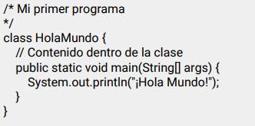
Primer programa en Java
A continuación, aprenderás a escribir el programa "Hola Mundo" en Java. En Java, cada aplicación comienza con un nombre de clase y esa clase (class) debe coincidir con el nombre del archivo.
Vamos a crear nuestro primer archivo Java, llamado HolaMundo.java, que se puede hacer en cualquier editor de texto (como el Bloc de notas). El archivo debe contener un mensaje "Hola Mundo", que está escrito con el siguiente código:
No te preocupes si no entiendes el código anterior; lo discutiremos en detalle en secciones posteriores. Por ahora, concéntrate en cómo ejecutar el código anterior. Guarda el código en el Bloc de notas como "HolaMundo.java". Abre el símbolo del sistema (cmd.exe), navega hasta el directorio donde guardaste tu archivo y escribe "javac HolaMundo.java":
C:\Users\USER>javac HolaMundo.java
Introducción
Si el archivo se compila correctamente, este comando genera una clase ejecutable: HolaMundo.class. Ejecutable significa que podemos ejecutar este programa desde la terminal. En la terminal, escribe dir (ls si te encuentras en linux) y presiona la tecla intro o enter. dir (o ls) es un comando que enumera todos los archivos disponibles.
C:\Users\USER>dir
HolaMundo.class
HolaMundo.java
Ahora, escribe "java HolaMundo" para ejecutar el archivo:
Ten en cuenta que omitimos la parte .class del nombre del archivo. Java es un lenguaje de programación que distingue entre mayúsculas y minúsculas. Todo el código, los comandos y los nombres de archivo deben usarse en mayúsculas y minúsculas coherentes. HolaMundo no es lo mismo que holamundo.
C:\Users\USER>java HolaMundo
La salida debe leer:
¡Hola Mundo!

Slide 6
Sintaxis básica en Java
Nuestro programa también mostraba el texto "¡Hola Mundo!" en la pantalla. Esto se logró mediante una declaración de impresión:
Dentro de HolaMundo.java, teníamos una clase (class):
System.out.println("Hello World");
public class HolaMundo{
}
Desglosemos un poco más esta línea de código. No te preocupes si algunos de los términos aquí son nuevos para ti. ¡Profundizaremos en lo que son todos estos con mucho más detalle más adelante!
System es una clase de Java incorporada que contiene herramientas útiles para nuestros programas.
out es la abreviatura de "output" (“salida”).
println es la abreviatura de “print line” ("línea de impresión").
punto y coma se utilizan para marcar el final de una declaración, una línea de código que realiza una sola tarea.
Podemos usar System.out.println() siempre que queramos que el programa cree una nueva línea en la pantalla después de generar un valor:
Hablaremos más sobre las clases en el futuro, pero por ahora piense en ellas como un solo concepto.
Marcamos el dominio de este concepto usando llaves: {}. La sintaxis dentro de las llaves es parte de la clase.
Cada archivo tiene una clase principal que lleva el nombre del archivo. Nuestro nombre de clase: HolaMundo y nuestro nombre de archivo: HolaMundo.java. Cada palabra está en mayúscula.
Dentro de la clase teníamos un método main() que enumera las tareas de nuestro programa:
Introducción
System.out.println("¡Hola Mundo!");
System.out.println("¡Hoy es un grandioso día para programar!");
public static void main(String[] args) {
}
Después de imprimir "¡Hola Mundo!", la terminal de salida crea una nueva línea para que se emita la siguiente instrucción. Este programa imprimirá cada declaración en una nueva línea así:
Al igual que las clases, usamos llaves para marcar el comienzo y el final de un método. public, static y void son sintaxis que aprenderemos más adelante. String[] args es un marcador de posición para la información que queremos pasar a nuestro programa. Esta sintaxis es necesaria para que el programa se ejecute, pero es más avanzada de lo que necesitamos explorar en este momento.
¡Hola Mundo!
¡Hoy es un gran día para programar!

Slide 7
También podemos generar información usando System.out.print(). Ten en cuenta que estamos usando print(), no println(). A diferencia de System.out.println(), este tipo de declaración de impresión genera todo en la misma línea. Por ejemplo:
Otro tipo de opción de comentarios es el comentario de Javadoc, que se representa mediante /** y */. Los comentarios de Javadoc se utilizan para crear documentación para las API (interfaces de programación de aplicaciones). Al escribir comentarios de Javadoc, recuerda que eventualmente se utilizarán en la documentación que tus usuarios puedan leer, así que asegúrate de ser especialmente cuidadoso al escribir estos comentarios. Los comentarios de Javadoc generalmente se escriben antes de la declaración de campos, métodos y clases (que veremos más adelante):
System.out.print("Hola ");
System.out.print("Mundo");
El código anterior tendrá el siguiente resultado:
/** La siguiente clase realiza la siguiente tarea... */
Hola Mundo
Variables
En este ejemplo, si usaras print() o println() nuevamente, el nuevo texto se imprimirá inmediatamente después de Mundo en la misma línea. Es importante recordar dónde dejaste el "cursor" de tu programa. Si usas println(), el cursor se mueve a la siguiente línea. Si usa print(), el cursor permanece en la misma línea. En el futuro, todos los ejemplos usarán System.out.println() para generar valores. Las personas también leen el código, y queremos que nuestras intenciones sean claras para los humanos al igual que queremos que nuestras instrucciones sean claras para la computadora. Para esto, podemos escribir comentarios, notas para lectores humanos de nuestro código. Estos comentarios no se ejecutan, por lo que no se necesita una sintaxis válida dentro de un comentario. Cuando los comentarios son cortos, usamos la sintaxis de una sola línea: //
Digamos que necesitamos un programa que conecte a un usuario con nuevos trabajos. Necesitamos el nombre del usuario, su salario y su situación laboral. Todas estas piezas de información se almacenan en nuestro programa. Almacenamos información en variables, ubicaciones con nombre en la memoria. Nombrar una pieza de información nos permite usar ese nombre más tarde, accediendo a la información que almacenamos. Las variables también dan contexto y significado a los datos que almacenamos. El valor 42 podría ser la edad de alguien, el peso en libras o la cantidad de pedidos realizados. Con un nombre, sabemos que el valor 42 es edad, pesoenkilos o numerospedidoshechos. Así es como creamos una variable en Java,
Variables
int velocidadLimite = 80;
// Contenido dentro de la clase
Aquí, velocidadLimite es una variable de tipo de datos int y le hemos asignado el valor 80. El tipo de datos int sugiere que la variable solo puede contener números enteros (hablaremos de eso más adelante). En el ejemplo, hemos asignado un valor a la variable durante la declaración. Sin embargo, esto no es obligatorio. Puedes declarar variables y asignar un valor por separado. Por ejemplo,
Cuando los comentarios son largos, usamos la sintaxis para varias líneas: /* y */
/* Mi primer programa */
int velocidadLimite;
velocidadLimite = 80;

Slide 8
Algo importante que debes saber es que Java es un lenguaje de tipo estático. Significa que todas las variables deben declararse antes de que puedan usarse. El valor de una variable se puede cambiar en el programa, de ahí el nombre variable.
El lenguaje de programación Java tiene su propio conjunto de reglas y convenciones para nombrar variables. Esto es lo que necesitas saber:
● Java distingue entre mayúsculas y minúsculas. Por lo tanto, edad y EDAD son dos variables diferentes. Por ejemplo,
int edad = 24; int EDAD = 25;
System.out.println(edad); // Imprime 24
System.out.println(EDAD); // Imprime 25
En este caso, si necesitas usar nombres de variables que tengan más de una palabra, usa todas las letras en minúsculas para la primera palabra y escribe en mayúscula la primera letra de cada palabra subsiguiente. Por ejemplo, miEdad.
● Las variables pueden comenzar con una letra o un guión bajo, _ o signo de pesos, $. Por ejemplo,
Variables
int edad; // nombre válido y buena práctica
int _edad; // válido pero mala práctica int
$edad; // válido pero mala práctica
Al crear variables, elije un nombre que tenga sentido. Por ejemplo, puntuacion, numero, piso tiene más sentido que nombres de variables como s, n y p.
Si eliges nombres de variables de una sola palabra, utiliza todas las letras en minúsculas. Por ejemplo, es mejor usar velocidad en lugar de VELOCIDAD o vELOCIDAD.
● Los nombres de variables no pueden comenzar con números. Por ejemplo,
Hay tres tipos de variables en Java:
int 1edad; // variable inválida
Variable local. Una variable declarada dentro del cuerpo de un método (method) se llama variable local. Puedes usar esta variable solo dentro de ese método y los otros métodos en la clase (class) ni siquiera sabrán que la variable existe. Una variable local no se puede definir con la palabra clave "static".
Variable de instancia. Una variable declarada dentro de la clase (class) pero fuera del cuerpo de un método (method) se denomina variable de instancia. No se declara como estático. Se denomina variable de instancia porque su valor es específico de la instancia y no se comparte entre instancias.
Variable estática. Una variable que se declara como static se denomina variable estática. No puede ser local. Puedes crear una sola copia de la variable estática y compartirla entre todas las instancias de la clase. La asignación de memoria para variables estáticas ocurre solo una vez cuando la clase se carga en la memoria.
● Los nombres de variables no pueden usar espacios en blanco. Por ejemplo,
int mi edad; // variable inválida
● No podemos cambiar el tipo de datos de una variable en Java dentro del mismo alcance.
int velocidadLimite;
… … …
float velocidadLimite;

Slide 9
Ejemplo.
En Java, los números enteros se almacenan en el tipo de datos primitivo int.
class Ejemplo {
static int a = 1; // variable estática
int data = 99; // variable de instancia
void method() {
int b = 90; // variable local
}
}
ints contienen números positivos, números negativos y cero. No almacenan fracciones o números con decimales en ellos.
El tipo de datos int Almacena números enteros desde -2,147,483,648 hasta 2,147,483,647
El valor por default de int es 0.
Para declarar una variable de tipo int, usamos la palabra clave int antes del nombre de la variable:
// int variable declaración
int fechaCreacionJava;
// Asignación
fechaCreacionJava = 1996;
// Declaración y asignación
int numeroTiposPrimitivos = 8;
Tipos de datos en Java
Variables
Como sugiere el nombre, los tipos de datos especifican el tipo de datos que se pueden almacenar dentro de las variables en Java. Hay dos grupos de tipos datos en Java:
Tipos de datos primitivos: incluye int, double, boolean, char, byte, short, long y float
Tipos de datos no primitivos: como String, Arrays y Classes. Los tipos de datos primitivos están predefinidos y disponibles en el lenguaje Java.
Los valores primitivos no comparten estado con otros valores primitivos.
Tipo de dato double
Los números enteros no cumplen con lo que necesitamos para cada programa. ¿Y si quisiéramos almacenar el precio de algo? Necesitamos un punto decimal. ¿Y si quisiéramos almacenar la población mundial? Ese número sería mayor de lo que puede contener el tipo int.
El tipo de datos primitivo double puede ayudar.
Tipo de dato int
double puede contener decimales, así como números muy grandes y muy pequeños.
El tipo de datos double es un punto flotante de precisión doble de 64 bits.
El valor por default de double es 0.0d
El primer tipo de datos que almacenaremos es el número entero. Los números enteros son muy comunes en la programación. A menudo los ves usados para almacenar edades, o tamaños máximos, o la cantidad de veces que se ha ejecutado algún código, entre muchos otros usos.
Para declarar una variable de tipo double, usamos la palabra clave double en la declaración:
// los doubles pueden tener decimales:
double precio = 8.99;
// los doubles pueden tener valores mayores que los que podría contener un int:
double pib = 1 285 518 000;

Slide 10
Tipo de dato boolean
Tipo de dato String
A menudo, nuestros programas enfrentan preguntas que solo pueden responderse con un sí o un no. ¿Está encendido el horno? ¿La luz es verde? ¿Comí el desayuno? Estas preguntas se responden con un boolean, un tipo de dato que hace referencia a uno de los siguientes dos valores: verdadero (true) o falso (false). Declaramos variables booleanas usando la palabra clave boolean antes del nombre de la variable.
El tipo de datos String se utiliza para almacenar una secuencia de caracteres (texto). Los valores de String (cadena) deben estar entre comillas dobles. Las cadenas (String) en Java no son tipos primitivos, sino objetos. Ya hemos visto ejemplos de String, por ejemplo, cuando imprimimos "¡Hola Mundo!".
boolean javaEsUnLenguajeCompilado = true;
boolean javaEsUnaTazaDeCafe = false;
String saludo = "¡Hola Mundo!";
System.out.println(saludo);
El valor por default de boolean es false. El tipo de datos booleano especifica un bit de información, pero su "tamaño" no se puede definir con precisión.
Variables
Tipo de dato char
¿Cómo respondemos preguntas como: ¿Cuál es la respuesta correcta, a, b, c, o d? ¿Con qué letra empieza tu nombre? El tipo de datos char puede contener cualquier carácter, como una letra, un espacio o un signo de puntuación.
Debe estar entre comillas simples, ‘’
Es un carácter Unicode de 16 bits.
Su valor por default es ‘\u0000’ (Java usa el sistema Unicode, no el sistema de código ASCII. El \u0000 es el rango más bajo del sistema Unicode.).
Por ejemplo:
char respuesta = 'a’;
char primeraLetra = 'p’;
char signo = '!';

Slide 11
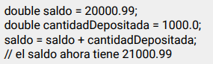
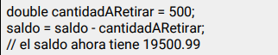
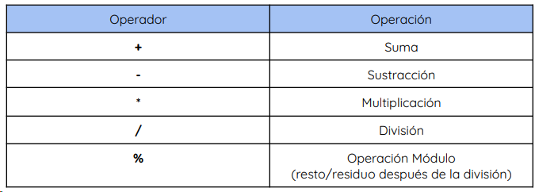
Operadores en Java
Los operadores son símbolos que realizan operaciones sobre variables y valores. Por ejemplo, + es un operador que se usa para sumar, mientras que * también es un operador que se usa para multiplicar.
Suma y Sustracción
Digamos que estamos escribiendo un programa que representa la cuenta bancaria de un usuario. ¡Con variables, sabemos cómo almacenar un saldo! Usaríamos un doble, el tipo de dato primitivo que puede almacenar grandes números decimales. Pero, ¿cómo depositaríamos y retiraríamos de la cuenta?
Los operadores en Java se pueden clasificar en 5 tipos:
Operadores aritméticos
Operadores de Asignación
Operadores relacionales
Operadores lógicos 5. Operadores unarios
Operadores aritméticos
Usamos el operador + para sumar los valores saldo y cantidad
Depositada. Si quisiéramos retirar del saldo, usaríamos el operador - :
Operadores en Java
Los operadores aritméticos se utilizan para realizar operaciones aritméticas en variables y datos. Por ejemplo,
a+b;
Aquí, el operador + se usa para sumar dos variables a y b. De manera similar, hay varios otros operadores aritméticos en Java.

Slide 12
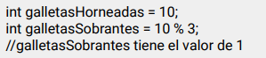
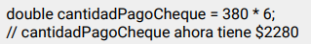
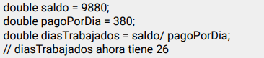
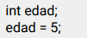
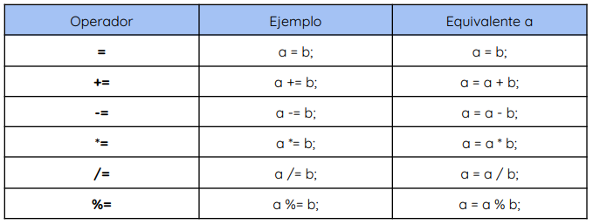
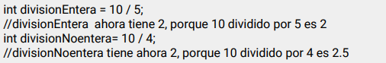
Módulo
Multiplicación y División
Si horneamos 10 galletas y las repartimos en tandas de 3, ¿cuántas nos sobrarán después de repartir todas las tandas completas que pudimos?
El operador módulo % nos da el resto después de dividir dos números.
Digamos que nuestro empleador calcula nuestro cheque de pago y lo deposita en nuestra cuenta bancaria. Si trabajamos 6 días la semana pasada, a razón de $380 el día. Java puede calcular esto con el operador de multiplicación * :
¡Te queda 1 galleta después de repartir todos las tandas de 3 que pudiste! Cuando a = 7 se divide por b = 4, el resto es 3. Ten en cuenta que el operador % se usa principalmente con números enteros.
Si queremos ver cuántas días representa nuestro saldo total, usamos el operador de división / :
Operadores de Asignación
Operadores en Java
Los operadores de asignación se utilizan en Java para asignar valores a las variables. Por ejemplo,
Aquí, = es el operador de asignación. Asigna el valor de su derecha a la variable de su izquierda. Es decir, se le asigna 5 a la variable edad. Veamos algunos operadores de asignación (compuesta) más usados en Java.
La división tiene resultados diferentes con números enteros. El operador / realiza divisiones enteras, lo que significa que se pierde cualquier resto.
divisionEntera almacena lo que esperas, pero divisionNoEntera contiene 2 porque int’s no pueden almacenar decimales. Es importante tener en cuenta que el int no redondea el decimal, sino que lo “aplasta”. ¡Java elimina el 0.5 para ajustar el resultado a un tipo int! Es importante tener en cuenta que si intentamos dividir cualquier número por 0, obtendremos como resultado un error ArithmeticException.

Slide 13
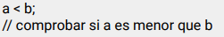
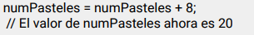
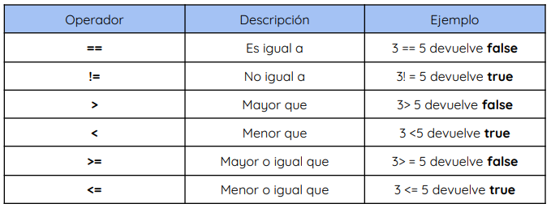
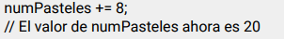
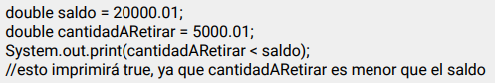
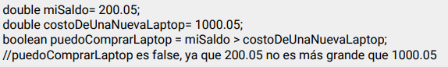
Imagina que estamos trabajando para vender pasteles y queremos hacer un seguimiento de cuántos pasteles tenemos creando una variable llamada numPasteles:
Operadores relacionales en Java
Los operadores relacionales se utilizan para comprobar la relación entre dos operandos. Por ejemplo,
Si horneamos 8 pasteles más, sabemos que podríamos actualizar nuestra variable usando el operador + :
Aquí, el operador < es el operador relacional el cual comprueba si a es menor que b o no. Devuelve verdadero o falso.
Si bien este método funciona bien, tuvimos que escribir nuestra variable numPasteles dos veces. Podemos acortar esta sintaxis usando un operador de asignación compuesta. Los operadores de asignación compuesta realizan una operación aritmética en una variable y luego reasignan su valor. Usando el operador de asignación compuesto += , podemos reescribir nuestro código anterior así:
Operadores en Java
Supongamos que queremos retirar dinero de nuestro programa de cuenta bancaria y queremos ver si estamos retirando menos dinero del que tenemos disponible. Los operadores relacionales nos ayudan a plantear y resolver este problema:
Esta vez solo tuvimos que hacer referencia a numPasteles una sola vez.
Podríamos almacenar el resultado en una variable de tipo booleana:

Slide 14
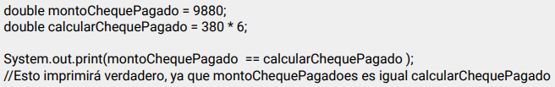
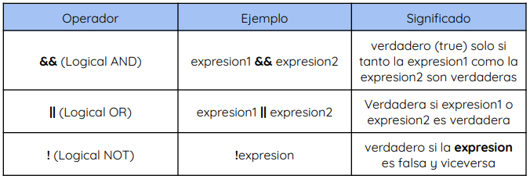
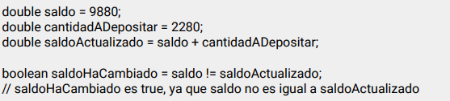
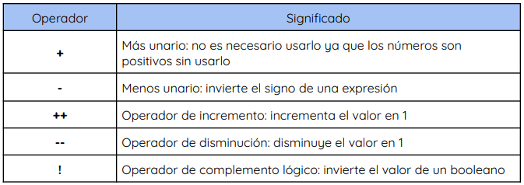
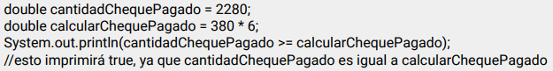
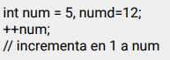
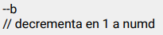
¿Cómo validaríamos nuestro cheque de pago para ver si nos pagaron la cantidad correcta? Podemos usar otro operador relacional para hacer esto. == nos dirá si dos variables son iguales:
Operadores lógicos en Java
Los operadores lógicos se utilizan para comprobar si una expresión es verdadera o falsa. Se utilizan en la toma de decisiones.
Observa que la verificación de igualdad son dos signos de igual seguidos, en lugar de uno solo. ¡Un signo igual, =, es cómo asignamos valores a las variables! Es fácil confundirse, así que asegúrate de revisar tu código para saber si estás colocando la cantidad de signos igual correcta
Para verificar si dos variables no son iguales, podemos usar != :
Operadores unarios en Java
Operadores en Java
Los operadores unarios se utilizan con un solo operando. Por ejemplo, ++ es un operador unario que aumenta el valor de una variable en 1. Es decir, ++5 devolverá 6. Los diferentes tipos de operadores unarios son:
¿Cómo podríamos asegurarnos de que nos pagaron al menos la cantidad que esperábamos en nuestro cheque de pago? Podríamos usar mayor o igual que, >=, o menor o igual que, <= .
Ten en cuenta que los operadores relacionales se utilizan en la toma de decisiones y en los bucles.

Slide 15
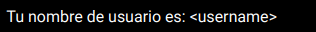
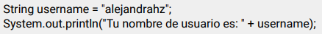
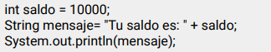
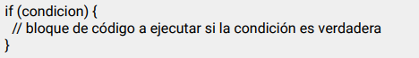
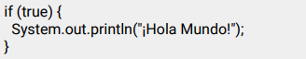
Concatenación de cadenas (String’s)
Sentencias
Digamos que queremos imprimir una variable y queremos describirla a medida que la imprimimos. Para nuestro ejemplo de cuenta bancaria, imagina que queremos decirle al usuario:
El compilador de Java ejecuta el código de arriba a abajo. Las declaraciones en el código se ejecutan según el orden en que aparecen. Sin embargo, Java proporciona sentencias que se pueden usar para controlar el flujo del código Java. Estas declaraciones se denominan declaraciones de flujo de control. Es una de las características fundamentales de Java, que proporciona un flujo fluido de programa.
Con el valor de la variable username mostrado. El operador +, que usamos para sumar números, se puede usar para concatenar cadenas. En otras palabras, ¡podemos usarlo para unir dos cadenas (String’s)!
Declaración if
Imagina que estamos escribiendo un programa que inscribe a los estudiantes a cursos.
● Si un estudiante ha completado los requisitos previos, puede inscribirse en un curso.
● De lo contrario, deberá tomar los cursos previos que requiere.
Operadores en Java
Este código imprimirá:
Sentencias
No pueden tomar Física II sin terminar Física I.
Representamos este tipo de toma de decisiones en nuestro programa en Java utilizando sentencias condicionales o de flujo de control. Antes de este punto, nuestro código se ejecutaba línea por línea de arriba hacia abajo, pero las declaraciones condicionales nos permiten ser selectivos en qué partes se ejecutarán. Las declaraciones condicionales verifican una condición booleana (boolean) y ejecutan un bloque de código según la condición. Las llaves marcan el alcance de un bloque condicional similar a un método o clase.
Incluso podemos usar un tipo de dato primitivo como la segunda variable para concatenar, y Java inteligentemente lo convertirá primero en una Cadena:
Sintaxis
Ten en cuenta que if está en minúsculas. En letras mayúsculas (If o IF) generarán un error. Aquí hay una declaración condicional completa:
Este código imprimirá:

Slide 16
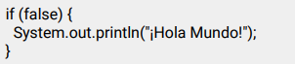
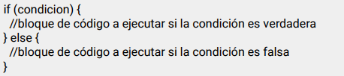
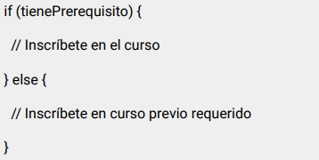
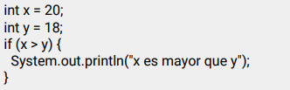
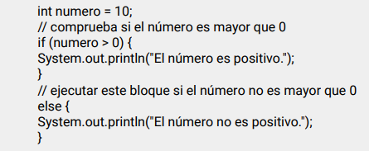
Si la condición es verdadera (true), entonces se ejecuta el bloque. Así que ¡Hola Mundo! se imprime. Pero supongamos que la condición es diferente:
Ejemplo
Sintaxis
Si la condición es falsa (false), entonces el bloque no se ejecuta. Ejemplo
Esta declaración condicional asegura que se ejecutará exactamente un bloque de código. Si la condición, tienePrerequisito, es falsa (false), se ejecuta el bloque que está después de else. Ejemplo
Sentencias
Si un condicional es breve, podemos omitir las llaves por completo:
Ten en cuenta que las declaraciones condicionales no terminan en punto y coma
Declaración if-else
En el ejemplo anterior, tenemos una variable llamada numero. Aquí la expresión de prueba numero > 0 comprueba si numero es mayor que 0. Dado que el valor de numero es 10, la expresión de prueba se evalúa como verdadera (true). Por lo tanto, se ejecuta el código dentro del cuerpo de if. Si cambiamos el valor del numero a un entero negativo, digamos -5 y ejecutamos el programa con el nuevo valor de numero, la expresión de prueba se evalúa como falsa (false). Por lo tanto, se ejecutaría el código dentro del cuerpo de else.
Este código también se llama declaración if-then-else:
Hemos visto cómo ejecutar un bloque de código usando un condicional, pero ¿qué pasa si hay dos posibles bloques de código que nos gustaría ejecutar? Por ejemplo, si un estudiante tiene el curso previo requerido, entonces se inscribe en el curso seleccionado, de lo contrario, se inscribe en el curso previo requerido. Creamos una rama condicional alternativa con la palabra clave else.
● Si (if) la condición es verdadera, entonces (then) haz algo.
● De lo contrario (else), haz algo diferente.

Slide 17
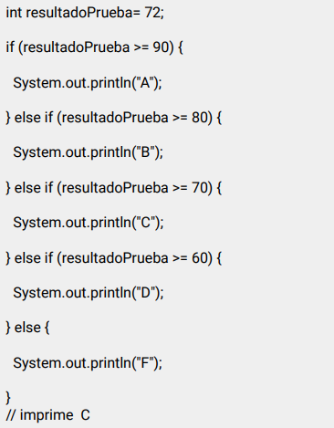
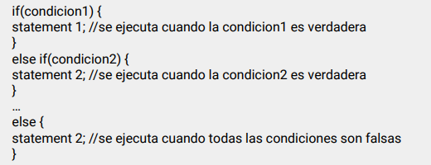
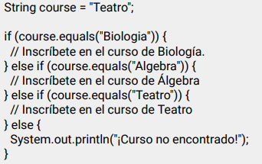
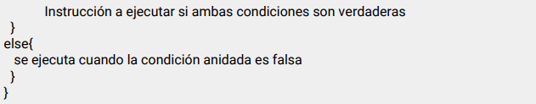
Declaración if-else-if
La primera condición que se evalúe como verdadera (true) hará que se ejecute ese bloque de código. Aquí hay un ejemplo que demuestra el orden:
La declaración if-else-if contiene la declaración if seguida de varias declaraciones else-if. En otras palabras, podemos decir que es la cadena de sentencias if-else las que crean un árbol de decisión donde el programa puede entrar en el bloque de código donde la condición es verdadera. También podemos definir una sentencia else al final de la cadena.
Esta declaración condicional encadenada tiene dos condiciones que se evalúan como verdaderas. Dado que resultadoPrueba >= 70 viene antes que resultadoPrueba >= 60, solo se ejecuta el bloque de código anterior. Ten en cuenta que solo se ejecutará uno de los bloques de código.
Sintaxis
Declaraciones condicionales anidadas
Podemos crear estructuras condicionales más complejas creando declaraciones condicionales anidadas, que se crean colocando declaraciones condicionales dentro de otras declaraciones condicionales.
Sentencias
Imagina que nuestro programa ahora está seleccionando el curso apropiado para un estudiante. Verificaremos su envío para encontrar la inscripción correcta al curso. La declaración condicional ahora tiene múltiples condiciones que se evalúan de arriba hacia abajo:
Sintaxis

Slide 18


Cuando implementamos declaraciones condicionales anidadas, la declaración externa se evalúa primero. Si la condición externa es verdadera (true), entonces se evalúa la declaración anidada interna. Vamos a crear un programa que nos ayude a decidir qué ponernos según el clima
Bucles en Java
En el mundo de la programación, detestamos estar repitiendo. Hay dos razones para esto:
● Escribir el mismo código una y otra vez nos lleva mucho tiempo.
● Tener menos código significa tener menos para depurar (“debugear”).
Pero a menudo necesitamos hacer el mismo proceso más de una vez. Afortunadamente, las computadoras son realmente buenas (y rápidas) para realizar tareas repetitivas. Y en Java, podemos usar bucles. Un bucle (loop) es una herramienta de programación que permite a los desarrolladores repetir el mismo bloque de código hasta que se cumpla alguna condición.
El compilador primero evalúa una condición booleana. Si la condición es verdadera (true), se ejecuta el cuerpo del bucle. Cuando se ejecuta la última línea del cuerpo del ciclo, la condición se vuelve a evaluar. Este proceso continúa hasta que la condición es falsa (false). Si la condición inicial es falsa (false), el ciclo nunca se ejecuta.
Empleamos bucles para escalar fácilmente los programas, ahorrando tiempo y minimizando los errores.
Repasaremos dos tipos de bucles que veremos en todas partes:
Sentencias
● el bucle for
● el bucle while
Bucle for en Java
Incrementar con bucles es tan común en la programación que Java (como muchos otros lenguajes de programación) incluye una sintaxis específica para abordar este patrón: el bucle for.
En el fragmento de código anterior, nuestro compilador verificará la condición en la primera declaración if-then: temp < 60. Dado que temp tiene un valor de 45, esta condición es verdadera; por lo tanto, nuestro programa imprimirá ¡Utiliza una chamarra! Luego, evaluaremos la condición de la declaración if-then anidada: lluvia == true. Esta condición también es verdadera (true), por lo que Consigue una sombrilla también se imprime en la pantalla. Ten en cuenta que, si la primera condición fuera falsa (false), la condición anidada no se evaluaría.
expresionInicial inicializa y/o declara variables y se ejecuta solo una vez.
Se evalúa la condición. Si la condición es verdadera (true), se ejecuta el bloque del bucle for.
actualizarExpresion actualiza el valor de expresionInicial.
La condición se evalúa de nuevo. El proceso continúa hasta que la condición es falsa (false).

Slide 19




Ejemplo
Bucle while en Java
El bucle while se usa para ejecutar un código específico hasta que se cumpla una condición determinada.
Sintaxis
En el ejemplo anterior, i es la variable de control del bucle. Analicemos el ejemplo anterior:
1. i = 0: i se inicializa a 0.
2. i < 5: al bucle se le da una condición booleana (boolean) que se basa en el valor de i. El ciclo continuará ejecutándose hasta que i < 5 sea falso (false).
3. i++: i aumentará al final de cada bucle y antes de que se vuelva a evaluar la condición.
Entonces, el código se ejecutará a través del bucle un total de cinco veces.
El término "iteración" hace referencia a los bucles. Cuando iteramos, solo significa que estamos repitiendo el mismo bloque de código.
Es importante tener en cuenta que, si no creamos el encabezado de bucle for correcto, podemos hacer que la iteración se repita demasiadas o muy pocas veces; esta ocurrencia se conoce como error por uno o error por un paso (“off by one” error). Por ejemplo, imagina que queremos encontrar la suma de los primeros diez números y escribimos el siguiente código:
Aquí,
Un ciclo while evalúa la condición dentro del paréntesis ().
Si la condición se evalúa como verdadera (true), se ejecuta el código dentro del ciclo while.
La condición es evaluada de nuevo.
Este proceso continúa hasta que la condición es falsa (false).
Cuando la condición se evalúa como falsa (false), el bucle se detiene.
Ejemplo.
Sentencias
Los bucles while son extremadamente útiles cuando desea ejecutar algún código hasta que ocurra un cambio específico. Sin embargo, si no estás seguro de que se producirá un cambio, ¡ten cuidado de entrar en un ciclo (bucle) infinito! Los bucles infinitos ocurren cuando la condición nunca se evalúa como falsa (false). Esto puede hacer que todo tu programa quiebre.
Este código produciría un valor incorrecto de 45. Omitimos agregar 10 a la suma porque nuestra variable de control de ciclo comenzó con un valor de 0 y detuvo la iteración después de que tenía un valor de 9. ¡Nos equivocamos por uno! Podríamos arreglar esto cambiando la condición de nuestro bucle para que sea i <= 10; o i < 11;. Estos errores pueden ser engañosos porque, si bien no siempre producen un error en la terminal, pueden causar algunos errores de cálculo en nuestro código. Estos se denominan errores lógicos: el código funciona bien, pero no hizo lo que se esperaba que hiciera.

Slide 20





Así que la salida se vería así:
También podemos decrementar contadores así:
En el ejemplo anterior, gatitos sigue siendo igual a 5, que es menor que 6. Entonces obtendremos un bucle infinito.
Al recorrer el código, es común usar una variable de contar. Un contador (también conocido como iterador) es una variable utilizada en la lógica condicional del bucle y (generalmente) incrementa su valor durante cada iteración a través del código. Por ejemplo:
Sentencias
En el código anterior, el contador, sentadillasPorHacer, comienza en 10 y decrementa de uno en uno. Cuando llega a 0, el bucle sale. El bucle do/while es una variante del bucle while. Este bucle ejecutará el bloque de código una vez, antes de verificar si la condición es verdadera (true), luego repetirá el ciclo mientras la condición sea verdadera(true).
Sintaxis
El siguiente ejemplo usa un bucle do/while. El bucle siempre se ejecutará al menos una vez, incluso si la condición es falsa (false), porque el bloque de código se ejecuta antes de que se verifique la condición:
En el ejemplo anterior, el contador de deseos se inicializa antes del bucle con un valor de 0, luego el programa seguirá imprimiendo Deseo cumplido. y sumando 1 a deseos siempre que deseos tengan un valor de menor que 3. Una vez que deseos alcancen un valor de 3 o más, el programa saldrá del bucle.

Slide 21



Break y Continue en Java
Si alguna vez queremos salir de un bucle antes de que finalice todas sus iteraciones o queremos omitir una de las iteraciones, podemos usar las palabras clave break y continue.
La palabra clave continue se puede colocar dentro de un bucle si queremos omitir una iteración. Si se ejecuta continue, la iteración del bucle actual finalizará inmediatamente y comenzará la siguiente iteración. Podemos usar la palabra clave continue para omitir incluso cualquier iteración valorada:
La palabra clave break se utiliza para salir o interrumpir un bucle. Una vez que se ejecuta break, el bucle dejará de iterar. Por ejemplo:
Ejemplo
Sentencias
Este ejemplo omite el valor de 4
A pesar de que el ciclo se configuró para iterar hasta que la condición i < 10 sea falsa (false), el código anterior generará lo siguiente porque usamos break:

Slide 22



Series
Una serie es una colección numerada de objetos en la que se permiten repeticiones y el orden es importante. Las series pueden ser finitas, por ejemplo, C, A, R, L, O, S es una serie de letras con la letra 'C' primero y 'S' al final, o infinitas, como la serie de todos los números pares positivos 2, 4, 6, 8, 10, 12, 14
La serie de números impares positivos es una serie formada por todos aquellos números enteros que no son múltiplos del número 2, es decir, no se puede escribir como producto del número 2 con cualquier otro número. Los primeros términos de la serie de números impares positivos son 1, 3, 5, 7, 9, 11, 13, 15
Serie de números impares positivos: 1, 3, 5, 7, 9, 11, 13, 15, 17, … así sigue sucesivamente.
Para construir esta serie podemos hacer lo siguiente
1.-Toma un valor para n. Este es nuestro límite superior para los números impares que se imprimirán.
2. .Inicializa la variable i con 1.
3. Comprueba si i es menor o igual que n, de lo contrario (else) ve al paso 7
4. Si la condición anterior es verdadera (true). Comprueba si i deja un residuo de 1 cuando se divide por 2.
5. Si la condición anterior es verdadera (true), continua con el siguiente paso, de lo contrario (else), incrementa i en 1 y vuelve al paso 3.
6. Imprime i, e incrementa i en 1 y vuelve al paso 3.
7. Termina.
Sentencias
Apliquemos ahora esta lógica en nuestro programa. Mostremos la serie de números impares positivos usando el bucle while
También podemos usar un bucle for para generar la serie de números impares positivos en Java.
Salida
Salida

Slide 23





Serie de Fibonacci
Apliquemos ahora esta lógica en nuestro programa. Mostremos la serie de Fibonacci usando el bucle for
La serie de Fibonacci es una serie donde el siguiente término es la suma de los dos términos anteriores. Los dos primeros términos de la serie de Fibonacci son 0 y 1.
Serie de Fibonacci: 0, 1, 1, 2, 3, 5, 8, 13, 21, 34, … así sigue sucesivamente.
Primer término 0
Segundo término 1
Siguiente término 1 = 0 + 1 término 3
2 = 1 + 1 término 4
3 = 2 + 1 término 5
5 = 3 + 2 término 6
8 = 5 + 3 término 7
13 término 8
21 término 9
34 término 10
…así continúa sucesivamente
Declaremos que nuestros dos primeros términos sean:
Salida
En el programa anterior, primerTermino y segundoTermino se inicializan con 0 y 1 respectivamente (los dos primeros dígitos de la serie de Fibonacci).
Aquí, hemos usado el bucle for para:
● imprimir el primerTermino de la serie,
● calcular el siguienteTermino realizando la suma de primerTermino y el segundoTermino,
● asignar el valor del segundoTermino al primerTermino y el siguienteTermino al segundoTermino.
También podemos usar un bucle while para generar la serie de Fibonacci en Java.
Sentencias
Los siguientes términos de la serie de Fibonacci se calcularían como:
Salida

Slide 24



Instrucciones
La expresión se evalúa una vez y se compara con los valores de cada caso. ● Si expresión coincide con valor1, se ejecuta el código del caso valor1. De manera similar, el código del caso valor2 se ejecuta si la expresión coincide con valor2. ● Si no hay coincidencia, se ejecuta el código del caso predeterminado (o por default). Ten en cuenta que el funcionamiento de la instrucción switch-case es similar al del condicional if-else-if. Sin embargo, la sintaxis de la declaración switch es más limpia y mucho más fácil de leer y escribir. Ejemplo.
Una alternativa a encadenar condiciones if-then-else juntas es usar la sentencia switch. Este condicional verificará un valor dado contra cualquier número de condiciones y ejecuta el bloque de código donde haya una coincidencia.
Instrucciones
Este ejemplo inscribe al estudiante en la clase de Historia al verificar el valor contenido entre paréntesis, curso, contra cada una de las etiquetas de casos (cases). Si el valor después de la etiqueta del caso (case) coincide con el valor entre paréntesis, se ejecuta el bloque de cambio. En el ejemplo anterior, curso hace referencia a la cadena "Historia", que coincide con case "Historia": . Cuando ningún valor coincide, se ejecuta el bloque predeterminado (default). Piensa en esto como el equivalente a else. Los bloques switch son diferentes a otros bloques de código porque no están marcados con llaves y usamos la palabra clave break para salir de la instrucción switch. Sin break, se ejecuta el código debajo de la etiqueta case coincidente, incluido el código debajo de otras etiquetas case, lo que rara vez es el comportamiento deseado.
En el ejemplo anterior, hemos utilizado la declaración switch para encontrar el tamaño (size). Aquí, tenemos una variable numero. La variable se compara con el valor de cada case. Como el valor coincide con 44, se ejecuta el código de case 44. Aquí, a la variable size se le asigna el valor Grande

Slide 25



Arreglos
Hemos visto cómo almacenar piezas individuales de datos en variables. ¿Qué sucede cuando necesitamos almacenar un grupo de datos? ¿Qué pasaría si tuviéramos una lista de estudiantes en un salón de clases? ¿O tuviéramos un ranking de los 10 mejores caballos que terminan una carrera de caballos?
Arreglos unidimensionales
Si estuviéramos almacenando 5 números de boletos de lotería, por ejemplo, tendríamos que crear una variable diferente para cada valor:
Observa que los índices comienzan en 0. El elemento en el índice 0 es 8, mientras que el elemento en el índice 1 es 23. Este arreglo tiene una longitud de 8, ya que contiene ocho elementos, pero el índice más grande del arreglo es 7. Imagina que estamos usando un programa para realizar un seguimiento de los precios de diferentes prendas de vestir que queremos comprar. Querríamos una lista de los precios y una lista de los artículos a los que corresponden cada uno de los precios. Para crear un arreglo, proporcionamos un nombre y declaramos el tipo de datos que contiene:
Arreglos
Eso es un montón de código repetido fútilmente. ¿Y si tuviéramos cien números de lotería? Es más limpio y conveniente usar un arreglo de Java para almacenar los datos como una lista.
Una arreglo puede almacenar un número fijo de valores de tipo de datos. Los arreglos almacenan double, int, boolean o cualquier otro tipo de dato primitivo. ¡Los arreglos también pueden contener cadenas (String’s), así como referencias a objetos!
Sin embargo, al igual que con las variables, podemos declarar e inicializar en la misma línea. Esto nos permite inicializar explícitamente el arreglo para que contenga los datos que queremos almacenar:
Podemos usar arreglo para almacenar cadenas (String’s) y otros objetos, como datos primitivos:
En un arreglo, cada ubicación de memoria está asociada con un número. El número se conoce como un índice del arreglo. Cada índice de un arreglo se corresponde con un valor diferente. Aquí hay un diagrama de un arreglo lleno de valores enteros:
Ahora que tenemos un arreglo declarado e inicializado, queremos poder obtener valores de él. Usamos corchetes, [ y ], para acceder a los datos de un índice determinado:
Este comando imprimirá:

Slide 26
Esto sucede porque 15.87 es el elemento en el índice 1 del arreglo. Recuerda, el índice de un arreglo comienza en 0 y termina en un índice de uno menos que el número de elementos del arreglo. Si intentamos acceder a un elemento fuera de su rango de índice correcto, recibiremos el error ArrayIndexOutOfBoundsException
java.lang.ArrayIndexOutOfBoundsException: 5
Por ejemplo, si tuviéramos que ejecutar el comando System.out.println(precios[5]), obtendríamos el siguiente resultado:
String[ ] menuComestible = new String[5];
También podemos crear arreglos vacíos y luego llenar sus elementos uno por uno. Los arreglos vacíos deben inicializarse con un tamaño fijo:
¡Una vez que declara este tamaño, no se puede cambiar! Este arreglo siempre será de tamaño 5. Después de declarar e inicializar, podemos configurar cada índice del arreglo para que sea un elemento diferente
menuComestible[0] = "Hot-Dog vegetariano";
menuComestible[1] = "Ensalada de papa";
menuComestible[2] = "Pan de maíz";
menuComestible[3] = "Brócoli asado";
menuComestible[4] = "Helado de café";
Arreglos
Este grupo de comandos tiene el mismo efecto que asignar toda el arreglo a la vez:
String[] menuComestible= {"Hot-Dog vegetariano", "Ensalada de papa", "Pan de maíz", "Brócoli asado", "Helado de café"};
¡También podemos cambiar un artículo después de que haya sido asignado! Digamos que este restaurante está cambiando su plato de Brócoli asado por uno de Coliflor al horno:
menuComestible[3] = "Coliflor al horno";
Ahora, el arreglo se ve así:
["Hot-Dog vegetariano", "Ensalada de papa", "Pan de maíz", "Coliflor al horno", "Helado de café"]

Slide 27
¿Qué sucede si tenemos un arreglo que almacena todos los nombres de usuario de nuestro programa y queremos ver rápidamente cuántos usuarios tenemos? Para obtener la longitud de un arreglo, podemos acceder al campo length del objeto del arreglo:
También hay un bucle "for-each", que se usa exclusivamente para recorrer elementos en arreglos: Sintaxis
for (tipoDeVariable : nombreDelArreglo) {
...
}
String[ ] menuArticulos = new String[5];
System.out.println(menuArticulos.length);
El siguiente ejemplo genera todos los elementos en el arregle autos, usando un bucle "for-each":
Este comando imprimiría 5, ya que el arreglo menuArticulos tiene 5 espacios, aunque todos están vacíos. Si imprimimos la longitud del arreglo de precios:
String[ ] autos = {"Volvo", "BMW", "Ford", "Mazda"};
for (String i : autos)
{
System.out.println (i);
}
double[ ] precios = {13.1, 15.87, 14.22, 16.66};
System.out.println(precios.length)
Arreglos
¡Veríamos 4, ya que hay cuatro elementos en el arreglo de precios! Una aplicación directa de lo anterior es implementar esto en un bucle recorriendo todo los elementos de la matriz con el bucle, por ejemplo, for y usar la propiedad de longitud (length) para especificar cuántas veces debe ejecutarse el bucle.
El ejemplo anterior se puede leer así: para cada (for each) elemento String (llamado i) en el arreglo autos, imprime el valor de i. Si comparas el bucle for y el bucle for-each, verás que el procedimiento for-each es más fácil de escribir, no requiere un contador (usando la propiedad de longitud) y es más legible.
// crear un arreglo int[ ] edad = { 12, 4, 5 };
// recorre el arreglo utilizando el bucle for
for (int i = 0; i < edad.length; i++)
{
System.out.println(edad[i]);
}

Slide 28



Arreglos bidimensionales
Antes de continuar mencionaremos un concepto básico que nos será de utilidad para lo siguiente. Una matriz bidimensional es una tabla rectangular de números, símbolos o expresiones, dispuestos en filas (renglones) y columnas, Por ejemplo, la matriz bidimensional A tiene dos renglones y tres columnas
También se puede decir que esta es una matriz bidimensional 2 x 3, dos renglones (filas) y tres columnas. De vuelta a la programación. Como hemos aprendido hasta ahora, un arreglo es un grupo de datos que son del mismo tipo de datos. Esto significa que podemos tener un arreglo de datos de tipo primitivo (por ejemplo de números enteros):
[1, 2, 3, 4, 5]
Arreglos
Adicionalmente, podemos tener arreglos bidimensionales que no tienen forma rectangular. A estos arreglos se les llama arreglos irregulares (o escalonados):
Sin embargo, podemos declarar arreglos multidimensionales en Java.
Un arreglo multidimensional es un arreglo de arreglos. Es decir, cada elemento de un arreglo multidimensional es un arreglo por sí mismo. Por ejemplo,
[['a', 'b', 'c', 'd'], ['e', 'f'], ['g', 'h', 'i', 'j'], ['k']]
[1, 2, 3], [4, 5, 6], [7, 8, 9]]
Al tipo de arreglo del ejemplo anterior se denomina arreglo bidimensional, ya que podemos verlos como una matriz bidimensional de valores que contienen tanto filas como columnas.

Slide 29


Ten en cuenta que los arreglos bidimensionales no siempre tienen que tener la misma cantidad de subarreglos en cada arreglo. Esto haría que la forma de la matriz bidimensional no fuera rectangular. ¿Por qué usar arreglos bidimensionales?
● Es útil usar arreglos bidimensionales para situaciones en las que se necesita almacenar y organizar datos por filas y columnas. Por ejemplo, exportar datos para utilizarlos en una hoja de cálculo.
● Puedes condensar varios arreglos en una sola variable utilizando arreglos bidimensionales. Por ejemplo, si tienes 10 estudiantes y cada uno tiene 10 calificaciones diferentes en los exámenes, puedes representar las calificaciones generales de los exámenes del grupo a través de un arreglo bidimensional de 10 x 10 haciendo que cada fila represente a un estudiante y cada columna represente una de las pruebas que han realizado.
● Los arreglos bidimensionales se pueden usar para mapear datos. Por ejemplo, si deseas crear el juego del gato (tic-tac-toe), puedes representar el estado del juego mediante un arreglo bidimensional de 3 x 3.
Hay muchas otras formas de usar arreglos bidimensionales dependiendo de la aplicación que se quiera dar. El único inconveniente es que, una vez inicializados, no se pueden agregar ni eliminar nuevas filas o columnas sin copiar los datos en un arreglo bidimensional recién inicializado. Esto se debe a que la longitud de las matrices en Java es inmutable (no se puede cambiar después de la creación). En la declaración de arreglos bidimensionales, el formato es similar al de los arreglos unidimensionales normales, excepto que incluye un conjunto adicional de corchetes después del tipo de datos. En el siguiente ejemplo, int representa el tipo de datos, el primer conjunto de corchetes [ ] quiere decir que estamos declarando arreglos y el segundo conjunto de corchetes [ ] quiere decir que estamos declarando un arreglo de arreglos.
Arreglos
int[ ][ ] arregloBidimensionalEnteros;
Puedes pensar en esto como crear un arreglo ([ ]) de arreglos de enteros (int[ ]). Es así como terminamos con int[ ][ ]
Ahora que hemos declarado un arreglo bidimensional, veamos cómo comenzamos a asignarle valores iniciales. Al inicializar arreglos (unidimensionales), definimos su tamaño. Inicializar un arreglo bidimensional es diferente porque, en lugar de solo incluir la cantidad de elementos en el arreglo, también debemos indicar cuántos elementos habrá en los sub-arreglos. Esto también se puede considerar como el número de filas y columnas de una matriz bidimensional.
int[ ][ ] intArreglo1;
intArreglo1 = new int[fila][columna];
Esto da como resultado una matriz que se ve así:
Aquí tenemos un ejemplo de cómo inicializar un arreglo bidimensional vacío con 3 filas y 5 columnas
int[ ][ ] intArreglo2;
intArreglo2 = new int[3][5];

Slide 30
Si ya sabes qué valores van a estar en el arreglo bidimensional, puedes inicializarlo y escribir todos los valores a la vez. Podemos lograr esto a través de listas de inicializadores.
● En Java, las listas de inicializadores son una forma de inicializar arreglos (unidimensionales) y asignarles valores al mismo tiempo.
● También podemos usar esto para arreglos bidimensionales creando una lista de inicializadores de listas de inicializadores
Un ejemplo de una lista de inicializadores para un arreglo unidimensional sería:
char[ ] arregloChar = {'a', 'b', 'c', 'd'};
De manera similar a cómo una lista de inicializadores regulares define el tamaño y los valores de un arreglo, las listas de inicializadores anidados definirán la cantidad de filas, columnas y valores para un arreglo bidimensional. Hay tres situaciones en las que podemos usar listas de inicializadores para arreglos bidimensionales:
1. En el caso de que la variable aún no haya sido declarada, podemos proporcionar una forma abreviada ya que Java inferirá el tipo de datos de los valores en las listas de inicializadores:
Arreglos
double[ ][ ] valoresDouble = {{1.5, 2.6, 3.7}, {7.5, 6.4, 5.3}, {9.8, 8.7, 7.6}, {3.6, 5.7, 7.8}};
2. Si la variable ya ha sido declarada, puede inicializarla creando un nuevo (new) arreglo bidimensional con los valores de la lista de inicializadores:
String[ ][ ] valoresString; valoresString = new String[ ][ ] {{"trabajar", "con"}, {"arreglos", "bidimensionales"}, {"es", "divertido"}};
3. El método anterior también se aplica a la asignación de un nuevo arreglo bidimensional a un arreglo bidimensional existente almacenado en una variable.
Veamos cómo acceder a elementos en un arreglo bidimensional pero primero recordemos cómo acceder a elementos en arreglos unidimensionales. Para un arreglo unidimensional, todo lo que necesitamos proporcionar es un índice (que puede comenzar en 0) que representa la posición del elemento al que queremos acceder. ¡Veamos un ejemplo! Dada una matriz de cinco cadenas (String’s)
String [ ] palabras= {"gato", "perro", "manzana", "oso", "águila"};

Slide 31


Podemos acceder al primer elemento usando el índice 0, al último elemento usando la longitud del arreglo menos uno (en este caso, 4) y a cualquiera de los elementos intermedios. Para esto, proporcionamos el índice del elemento al que queremos acceder dentro de un conjunto de corchetes. Veamos estos ejemplos en código:
// Almacenar el primer elemento del arreglo de String palabras
String primeraPalabra = palabras[0];
// Almacenar el último elemento del arreglo de String
String ultimaPalabra = palabras[palabras.length-1];
// Almacenar un elemento desde una posición diferente en la matriz
String palabraDeEnmedio = palabras[2];
El ejemplo anterior del arreglo bidimensional llamado data se puede visualizar así. Los índices (index) están etiquetados fuera de la matriz:
Ahora, para arreglos bidimensionales, la sintaxis es ligeramente diferente. Esto se debe a que, en lugar de proporcionar un solo índice, debemos proporcionar dos índices. Veamos el siguiente ejemplo:
Arreglos
Usando este hecho, ahora sabemos que el resultado de int almacenado = data[0][2]; almacenaría el número entero 6. Esto se debe a que el valor 6 se encuentra en la primera fila (índice 0) y en la tercera columna (índice 2). Aquí hay una plantilla que se puede usar para acceder a elementos en matrices 2D:
// Damos un arreglo bidimensional de datos enteros
int[ ][ ] data = {{2,4,6}, {8,10,12}, {14,16,18}};
// Accedemos y almacenamos un elemento deseado int almacenado = data[0][2];
tipoDato nombreVariable = arregloBiDExistente[fila][columna];
Hay dos formas de pensar al acceder a un elemento específico en un arreglo bidimensional.
Aquí hay otra forma de visualizar el sistema de indexación para nuestra arreglo de enteros del ejemplo de arriba. Podemos ver qué valores de fila y columna se utilizan para acceder a cada uno de los elementos en cada posición
● La primera forma de pensar es que el primer valor representa una fila y el segundo valor representa una columna en la matriz bidimensional.
● La segunda forma de pensar es que el primer valor representa a qué subarreglo se accede desde el arreglo principal y el segundo valor representa a qué elemento del subarreglo se accede.
Al acceder a estos elementos, si el valor de la fila o la columna está fuera de los límites, la aplicación generará el error ArrayIndexOutOfBoundsException

Slide 32

Ahora recordemos cómo modificar elementos en un arreglo unidimensional. Para un arreglo unidimensional, proporcionas el índice del elemento que deseas modificar dentro de un conjunto de corchetes junto al lado del nombre de la variable y almacena en él un valor aceptable:
Aquí hay una imagen de antes y después que muestra cuándo se inicializó por primera vez el arreglo bidimensional en comparación con cuándo se accedió y modificó los cuatro elementos.
Estamos a punto de ver cómo podemos usar bucles para hacernos la vida más fácil cuando trabajamos con arreglos bidimensionales. Pero antes de hacer eso, tomemos un momento para refrescar la idea sobre cómo funcionan los bucles anidados. Los bucles anidados consisten de dos o más bucles colocados uno dentro del otro. La forma en que funciona es que, para cada iteración del bucle externo, el bucle interno finaliza todas sus iteraciones. Aquí hay un ejemplo usando bucles for:
arregloAlmacenado[5] = 10;
Para arreglos bidimensionales, el formato es similar, pero proporcionaremos el índice del arreglo externo en el primer conjunto de corchetes y el índice del subarreglo en el segundo conjunto de corchetes. También podemos pensarlo como que se proporciona la fila en el primer conjunto de corchetes y el índice de la columna en el segundo conjunto de corchetes, como si se tratase de una matriz bidimensional:
for (int externo= 0; externo< 3; externo++)
{
System.out.println ("El índice externo es: " + externo);
for (int interno = 0; interno < 4; interno ++)
{
System.out.println ("\t El índice interno es: " + interno);
}
}
arregloBidimensional[1][3] = 150;
Arreglos
Para asignar un nuevo valor a un determinado elemento, asegúrate de que el nuevo valor que se está utilizando sea del mismo tipo o se pueda convertir al tipo que ya está definido en el arreglo bidimensional. Digamos que queremos reemplazar cuatro valores de un nuevo arreglo bidimensional llamado intBidim. Mira en este código de ejemplo para ver cómo elegir elementos individuales y asignarles nuevos valores.
El índice externo es: 0
El índice interno es: 0
El índice interno es: 1
El índice interno es: 2
El índice interno es: 3
El índice externo es: 1
El índice interno es: 0
El índice interno es: 1
El índice interno es: 2
El índice interno es: 3
El índice externo es: 2
El índice interno es: 0
El índice interno es: 1
El índice interno es: 2
El índice interno es: 3
int[ ][ ] intBidim = new int[4][3];
intBidim[3][2] = 16;
intBidim[0][0] = 4;
intBidim[2][1] = 12;
intBidim[1][1] = 8;
La salida de los bucles anidados anteriores se ve así:

Slide 33
A partir de este ejemplo, podemos ver cómo cada vez que el ciclo externo itera una vez, el ciclo interno itera por completo.
Incluso podemos tener algunas combinaciones interesantes. Aquí hay un bucle each-for dentro de un bucle while:
Este es un concepto importante para el proceso de acceder a los elementos de arreglos bidimensionales, porque para cada fila en una matriz bidimensional, quisiéramos estar iterando a través de cada columna. Los bucles anidados pueden consistir de cualquier tipo de bucle y de cualquier combinación de bucles. Veamos algunos ejemplos interesantes. Aquí hay un ejemplo de bucles while anidados:
int contadorExterno = 0;
int[ ] arregloInterno = { 1, 2, 3, 4, 5 };
while (contadorExterno < 7)
{
System.out.println ( );
for (int numero : arregloInterno)
{
System.out.print (numero * contadorExterno + " ");
}
contadorExterno++;
}
int contadorExterno = 0;
int contadorInterno = 0;
while (contadorExterno < 5)
{
contadorExterno++;
contadorInterno = 0;
while (contadorInterno < 7)
{
contadorInterno ++;
}
}
Arreglos
El resultado del ejemplo anterior crea una tabla de multiplicar:
0 0 0 0 0
1 2 3 4 5
2 4 6 8 10
3 6 9 12 15
4 8 12 16 20
5 10 15 20 25
6 12 18 24 30
Este es un ejemplo interesante, porque para cada iteración del bucle while, iteramos a través de cada elemento de un arreglo usando un bucle each-for. Esto es similar al patrón de iteración que usamos para el proceso de acceder a los elementos de un arreglo bidimensional. Realizar el proceso de acceder a los elementos de un arreglo bidimensional (traversing arrays) usando bucles es importante porque nos permite acceder a muchos elementos rápidamente, acceder a elementos en arreglos bidimensionales muy grandes e incluso acceder a elementos en arreglos bidimensionales de tamaños desconocidos. Consideremos el siguiente arreglo bidimensional
char[ ][ ] bloqueDeLetras= {{'a','b','c'},{'d','e','f'},{'g','h','i'},{'j', 'k', 'l'}};

Slide 34


Veamos qué sucede cuando accedemos a elementos de la matriz externa.
Si quisiéramos recuperar del arreglo de arriba la letra ‘f’, usamos:
System.out.println(bloqueDeLetras[0]);
System.out.println(bloqueDeLetras[1]);
System.out.println(bloqueDeLetras[2]);
System.out.println(bloqueDeLetras[3]);
char letraAlmacenada = bloqueDeLetras[1][2];
abc
def
ghi
jkl
Sin embargo podríamos usar un bucle para recuperar cada uno de los subarreglos almacenados en el arreglo externo, podríamos usar un bucle anidado para acceder a cada uno de los elementos del subarreglo. Quizás te preguntes cómo podemos calcular la cantidad de iteraciones necesarias para acceder a los elementos del arreglo bidimensional completamente.
Ésta es la salida del código anterior:
Como se puede ver, podemos recuperar el subarreglo completo de cada uno de los elementos del arreglo externo. Notemos que para acceder a estos subarreglos, solo necesitamos ir aumentando el índice. ¡Esto significa que podemos acceder a cada subarreglo en el arreglo bidimensional usando un bucle! Aquí tenemos un ejemplo que produce el mismo resultado, pero tiene la ventaja que puede manipular arreglos bidimensionales de cualquier tamaño.
Arreglos
for (int indice= 0; indice < bloqueDeLetras.length; indice++)
{
System.out.println (bloqueDeLetras[indice]);
}
abc
def
ghi
jkl
Ésta es la salida del código anterior:

Slide 35

Veamos un ejemplo.
for (int a = 0; a < bloqueDeLetras.length; a++)
{
for (int b = 0; b < bloqueDeLetras[a].length; b++)
{
System.out.print ("Accesando a: " + bloqueDeLetras[a][b] + "\t");
}
System.out.println ();
}
Puedes pensar en la variable a como el índice del bucle externo y en la variable b como el índice del bucle interno. Aquí está la salida:
Arreglos
Dentro del bucle for anidado, podemos ver que se accede a cada uno de los elementos del subarreglo utilizando el índice de bucle externo para el arreglo externo y el índice de bucle interno para el subarreglo. No tenemos que usar solo bucles regulares for para acceder a los elementos de arreglos bidimensionales. Podemos usar bucles each-for si no necesitamos realizar un seguimiento de los índices. Dado que los bucles each-for solo usan el elemento de las matrices, es un poco más engorroso hacer un seguimiento de en qué índice estamos. Esta misma idea se aplica también a los bucles while y do-while. Esta es la razón por la que generalmente usamos bucles for regulares, excepto cuando queremos hacer algo tan simple como imprimir.

Slide 36


En la programación existe algo llamado paradigmas de programación. Un paradigma de programación es un estilo o forma de programación. Uno de los paradigmas que usualmente se enseñan es el secuencial o estructurado, es decir, las instrucciones van de arriba a abajo, una después de otra. Es la manera más sencilla de aprender a programar. No tenemos que abstraer cosas complejas. Si no solamente damos una orden, damos otra orden, leemos un dato, lo manipulamos con alguna operación, ponemos una condicional para validar ese resultado, y según el resultado mandamos una cosa u otra.
Cuando se empieza a trabajar con proyectos más grandes, este tipo de estilo de programación no ayuda en mucho al punto que pueden complicar mucho las cosas. Por ejemplo, un cliente pide una tienda en línea, donde él va a vender zapatos. ¿Cómo vas a hacer de arriba a hacia bajo ese programa? Están como artículos de venta los zapatos que pueden tener como características: un precio, un color, una talla, una marca de tal manera que cada una de estas características puede filtrarse en la búsqueda realizada por el cliente final. Además de esto necesitamos que después de que el cliente haya realizado la selección del artículo, puedan enviarlo al carrito de compras para que después proceda a conectarse a una pasarela de pago, verificar ciertos datos, los productos, la fecha aproximada de entrega, así sucesivamente hasta confirmar la compra del artículo. Son muchas cosas que pueden hacer que se compliquen mucho las cosas si únicamente nos restringimos al uso de la programación estructurada, es decir, un programa que lea instrucciones de arriba hacia abajo. Aquí es donde necesitamos cambiar de paradigma de programación.
Programación Orientada a Objetos
El paradigma más usado en el mundo es la Programación Orientada a Objetos, porque cada uno de estos elementos que necesita el sistema, la aplicación o el programa como lo son en nuestro ejemplo anterior, el carrito, el producto, el usuario, etc., es un "objeto" en este paradigma; y esos objetos tienen sus propios datos y tienen su propio comportamiento (funcionalidad). Por ejemplo, los productos tienen precio, tienen marca, tienen nombre pero también tienen funcionalidad, por ejemplo, pueden ser comprados, pueden ser agregados al carrito, etc. Los usuarios también tienen datos, por ejemplo, su nombre, su número de tarjeta de crédito, su dirección, etc. Pero también tiene acciones que ellos pueden hacer como por ejemplo, comprar productos. El carrito de compras también sería un "objeto" que también tiene datos como por ejemplo, qué productos han sido agregados o si no tiene productos agregados, qué usuario está haciendo uso de ese carrito de compras. Además de que tiene su funcionalidad, por ejemplo, mandar una orden de compra a la pasarela de pago, saber si el pago fue exitoso o no. Cada uno de esos elementos en los que vamos dividiendo el sistema, la aplicación o el programa, es un "objeto" que tiene datos y tienen funcionalidad

Slide 37


Así, pasamos de tener un programa con código de arriba hacia abajo (programación estructurada) donde las funcionalidades están todas metidas y que es muy difícil de separar y de escalar a un sistema (programación orientada a objetos) donde tenemos los objetos (elementos) separados y que se comunican entre ellos: como el usuario que se comunica con el producto para comprarlo y a la vez el producto que se comunica con el carrito de compras, y el carrito de compras se comunica con la pasarela de pagos y a la vez con el usuario, etc
Los objetos se comunican entre ellos.
Programación Orientada a Objetos
De esta manera es más fácil manejar y mantener un sistema además de hacerlo crecer, por ejemplo, si más adelante necesitamos otra funcionalidad, podemos agregar otro objeto, o agregar atributos o funcionalidad a los objetos que ya existen. Como dijimos antes los objetos tienen datos y funcionalidades. Los datos en Programación Orientada a Objetos se llaman atributos y las funcionalidades se llaman métodos, así, cada objeto tiene sus atributos y tiene sus métodos. Supongamos que tenemos que programar una aplicación donde se ofrecen cursos en línea. Primeramente, debemos crear usuarios. Para esto usamos un proceso llamado abstracción.
Todo lo anteriormente mencionado tendría que estar establecido en algún lenguaje de programación, por ejemplo java. Pero, ¿qué pasaría si cada cierto tiempo debemos registrar un nuevo usuario? Sería tedioso estar escribiendo bloques de código para cada usuario. Para resolver esto usamos el concepto de clase que es como una plantilla o un molde el cual tiene la estructura básica del objeto, sus atributos que son sus datos y su método que es su funcionalidad.

Slide 38



En nuestro ejemplo anterior no creamos el objeto usuario sino creamos la plantilla, es decir la clase (class) Usuario de tal manera que cada vez que una persona o usuario nuevo llega y se registra a los cursos en línea y crea su cuenta, lo que está sucediendo es que está usando la clase que con anterioridad se había creado dentro del código de la aplicación de manera tal que cada usuario nuevo es considerado como un nuevo objeto dentro del código de la aplicación.
Al proceso de crear objetos a partir de una clase se llama instanciar. De esta manera, con una sola clase podemos crear decenas, cientos o miles de usuarios, sin tener que escribir código nuevamente.
Programación Orientada a Objetos
Hasta aquí, hemos dejado claro que un objeto tiene datos, que son los atributos y tiene funcionalidad, que son los métodos. Y que a través de una clase, que es la plantilla, podemos generar (instanciar) varios objetos. Como paradigma la Programación Orientada a Objetos se basa en cuatro pilares: abstracción, encapsulamiento, polimorfismo y herencia.

Slide 39




La abstracción es un proceso de interpretación y diseño que implica reconocer y enfocarse en las características importantes de una situación o elemento, y filtrar o ignorar todas las particularidades no esenciales.
Dejar a un lado los detalles y definir características específicas.
Centrarse en lo que es y lo que hace.
Hacer más énfasis en qué hace que cómo lo hace
El proceso de abstracción es identificar qué atributos y qué métodos va a tener una clase.
Como vimos anteriormente los objetos se comunican entre ellos. Esto podría tener problemas de seguridad si un objeto pudiera modificar los datos de cualquier otro, para esto necesitamos proteger la información de manipulaciones no autorizadas de tal manera que cuando se comunican los objetos hay cierto tipo de acceso a información que puede tener uno del otro a través de métodos para acceder, lo que evita cambios indebidos. A esto se le llama el encapsulamiento.
Programación Orientada a Objetos
Polimorfismo es poder dar la misma instrucción a diferentes objetos de tal manera que cada uno de ellos responda a su propia manera. En el ejemplo, de la realización del programa para los cursos en línea, podemos ver la aplicación de polimorfismo cuando, por ejemplo, uno de los usuarios se convierte en usuario Premium. Cuando el usuario se convierte en Premium, se notifica a través de 3 canales: slack, web y correo. Slack es una notificación para quien controla, maneja o tiene acceso a la aplicación. Vía Web, es una notificación que se hace a través de la misma aplicación al usuario. Vía correo, es la notificación enviada a través de correo electrónico al usuario sobre que ha adquirido la suscripción Premium. La notificación a través de los 3 canales es la misma aunque cada uno de esos métodos funciona diferente.
En la Programación Orientada a Objetos, tenemos una clase padre y las clases hijas que heredan funcionalidades y atributos de esa clase padre pero sin embargo no son idénticas, solamente aprovechan eso que ya existe para después añadir nuevas cosas. En el ejemplo de la creación de una aplicación para cursos en línea, tenemos una clase para crear usuarios genéricos. Pero qué pasa si necesitamos un usuario que sea Staff que tenga diferentes funcionalidades y atributos al usuarios común. Entonces, lo que hacemos es que creamos una nueva clase Staff que herede ciertas funcionalidades y atributos de la clase padre.

Slide 40



Clases en POO
Una clase (class) es un prototipo o modelo para el objeto. Antes de crear un objeto, primero necesitamos definir la clase. Podemos pensar en la clase (class) como un boceto (prototipo) de una casa. Contiene todos los detalles sobre los pisos, puertas, ventanas, etc., basados en estas descripciones es que construimos la casa. La casa es el objeto. Dado que muchas casas se pueden hacer desde la misma descripción, podemos crear muchos objetos de una clase. Podemos crear una clase en Java usando la palabra clave clase (class). Por ejemplo,
Aquí, los atributos y los métodos representan los datos y la funcionalidad del objeto, respectivamente.
● Los atributos se utilizan para almacenar datos.
● Los métodos se utilizan para realizar algunas operaciones.
Para nuestro artículo bicicleta, podemos crear la clase como
Objetos en POO
Un objeto se llama una instancia de una clase. Por ejemplo, supongamos que bicicleta es una clase como antes, entonces bicicletaMontana, bicicletaDeportiva, bicicletaTurismo, etc. pueden considerarse como objetos provenientes de la clase bicicleta.
Programación Orientada a Objetos
En el ejemplo anterior, hemos creado una clase llamada bicicleta. Contiene un atributo llamado velocidades y un método llamado frenado (). Aquí, bicicleta es un prototipo. Ahora, podemos crear cualquier número de bicicletas utilizando el prototipo. Y todas las bicicletas compartirán los atributos y los métodos del prototipo.
Hemos utilizado la palabra clave new junto con el constructor de la clase para crear un objeto. Los constructores son similares a los métodos y tienen el mismo nombre que la clase. Por ejemplo, la bicicleta() es el constructor de la clase bicicleta. Aquí, bicicletaDeportiva y bicicletaTurismo son los nombres de los objetos. Podemos usarlos para acceder a los atributos y métodos de la clase bicicleta.
Como puedes ver, hemos creado dos objetos de la clase bicicleta. Sin embargo, podemos crear múltiples objetos de una sola clase en Java.

Slide 41




Accediendo a las partes de una clase
En el ejemplo anterior, hemos creado una clase llamada bicicleta. Incluye un atributo llamado velocidades y un método llamado frenado(). Observe la declaración
Para acceder a las partes de una clase podemos usar el nombre de los objetos junto con el operador . (punto) para acceder a las partes de una clase. Por ejemplo,
Aquí, hemos creado un objeto de bicicleta llamado bicicletaDeportiva. Luego usamos el objeto para acceder a los atributos y al método de la clase.
● bicicletaDeportiva.velociades - accede a atributo velocidades.
● bicicletaDeportiva.frenado() - accede al método frenado().
Veamos el siguiente ejemplo.
Programación Orientada a Objetos
Dentro de la clase main, hemos creado dos objetos: led y halogeno de la clase lampara. Luego usamos los objetos para llamar a los métodos de la clase.
● led.prendida () - Establece la variable estaPrendida como verdadera (true) e imprime la salida.
● halogeno.apagada () - Establece la variable estaPrendida en falso (false) e imprime la salida.
La variable estaPrendida definida dentro de la clase lampara también es llamada variable de instancia. Esto es porque al objeto creado a partir de una clase se le llama instancia (instance). Y, cada instancia tendrá su propia copia de la variable. Es decir, los objetos led y halogeno tendrán su propia copia de la variable estaPrendida.

Slide 42

Métodos en POO
Por ejemplo
Un método es un bloque de código que realiza una tarea en específico. Supongamos que necesitas escribir un programa que cree un círculo y lo coloree. Puedes crear dos métodos para resolver este problema:
● Un método para dibujar el círculo.
● Un método para colorear el círculo. Dividiendo un problema complejo en situaciones más manejables hará que tu programa sea más fácil de entender y reutilizable.
En Java, hay dos tipos de métodos:
En el ejemplo anterior, el nombre del método es sumarNumeros( ). Y, el tipo de devolución de dato es int. Esta sintaxis es la forma más simple de declarar un método. Sin embargo, la sintaxis completa para declarar un método es
● Métodos definidos por el usuario: Podemos crear nuestro propio método en función de nuestras necesidades.
● Métodos estándar de la biblioteca: Estos son métodos incorporados en Java que están disponibles para usarse.
Primero aprendamos sobre los métodos definidos por el usuario.
Sintaxis
Programación Orientada a Objetos
tipoDatoDevolucion nombreMetodo()
{
//
bloque de código del método
}
donde tenemos que,
● modificador: define los tipos de acceso si el método es público (public), privado (private), etc.
● static: si usamos la palabra clave static, se puede acceder sin crear objetos. Por ejemplo, el método sqrt() de la clase Matemáticas estándar es estática.
Por lo tanto, podemos llamar directamente Math.sqrt sin crear una instancia de clase Math.
donde tenemos que,
● tipoDatoRegresa: especifica qué tipo de valor regresa un método, por ejemplo, si un método tiene un tipo de dato de devolución (tipoDatoDevolucion) int, entonces devuelve un valor entero. Si el método no devuelve un valor, su tipo de devolución es vacío (void).
● nombreMetodo: es un identificador que se usa para referirse a un método particular en un programa.
● Bloque de código del método: incluye las declaraciones en el programa que se utilizan para realizar algunas tareas. El bloque de código del método está delimitado por llaves { }
● parametro1 / parametro2 - Estos son valores que se transfieren al método. Podemos pasar cualquier número de argumentos a un método.
En el ejemplo anterior, hemos declarado un método llamado sumarNumeros( ). Ahora, para usar el método, debemos invocarlo.

Slide 43






Aquí está cómo podemos invocar al método sumarNumeros( )
En el ejemplo anterior, hemos creado un método llamado sumarNumeros(). El método toma dos parámetros a y b. Observa la línea,
Aquí, hemos invocado al método haciéndole pasar los dos argumentos num1 y num2. Dado que el método está devolviendo algún valor, hemos almacenado el valor en la variable resultado. Ten en cuenta que el método no es estático (static). Por lo tanto, estamos llamando al método usando el objeto de la clase. Un método en Java puede o no puede devolver un valor cuando se invoca la función. Utilizamos la declaración de devolución (return) para devolver cualquier valor. Por ejemplo,
Aquí, estamos devolviendo la variable suma. Dado que el tipo de devolución de la función es int. La variable suma debe ser de tipo int. De lo contrario, generará un error.
Programación Orientada a Objetos
Salida

Slide 44






En el programa anterior, hemos creado un método llamado cuadrado(). El método toma un número como su parámetro y devuelve el cuadrado del número. Aquí, hemos mencionado el tipo de devolución del método como int. Por lo tanto, el método siempre deberá devolver un valor entero. Nota que si el método no devuelve ningún valor, usamos la palabra clave void como el tipo de devolución del método. Por ejemplo,
Aquí otro ejemplo del uso de parámetros en métodos
Los métodos de librería estándar son métodos integrados en Java que están fácilmente disponibles para su uso. Estas librerías estándar vienen junto con la Biblioteca Java Class (JCL) en un archivo Java Archive (*.JAR) con JVM y JRE
Por ejemplo,
● print( ) es un método de java.io.PrintSteam. El método print("...") imprime la cadena dentro de las comillas.
● sqrt() es un método de la clase Math. Devuelve la raíz cuadrada de un número. Ejemplo.
Programación Orientada a Objetos
Si se crea un método con los parámetros, debemos pasar los valores correspondientes al llamar al método. Por ejemplo,
Salida
Salida
Aquí, el parámetro del método es int. Por lo tanto, si pasamos cualquier otro tipo de datos en lugar de int, el compilador mostrará un error. Ésto es porque Java es un lenguaje fuertemente tipado. Nota que el argumento 24 que pasa al método visualización2() durante la invocación del método se llama el argumento real. Los métodos anteriormente definidos son los métodos definidos por el usuario pero también, como mencionamos, existen los métodos de la librería estándar.
Ventajas de usar métodos:
● La principal ventaja es la reutilización del código. Podemos escribir un método una vez, y usarlo varias veces. No tenemos que volver a escribir todo el código cada vez. Piensa en ello como, "escribe una vez, reutiliza varias veces".
● Los métodos hacen que el código sea más legible y más fácil de depurar.

Slide 45




Herencia en POO
La herencia es una de las características clave de Programación Orientada a Objetos que nos permite crear una nueva clase de una clase existente. La nueva clase que se crea se conoce como subclase (clase hija o derivada) y la clase existente desde donde se deriva la clase hija se conoce como superclase (clase padre o base).
La palabra clave extends se utiliza para realizar la herencia en Java.
Por ejemplo
Programación Orientada a Objetos
En el ejemplo anterior, la clase perro se crea heredando los métodos y los atributos de la clase animal. Aquí, perro es la subclase y animal es la superclase. Más detalladamente tenemos:
Salida

Slide 46



En el ejemplo anterior, hemos derivado una subclase perro de la superclase animal. Observa las declaraciones
class animal{
// método en la superclase
public void comer() { System.out.println("Puedo comer");
}
}
// perro hereda animal
class perro extends animal {
// overriding el método comer()
@Override
public void comer() {
System.out.println("Como comida para perros");
}
// nuevo método en la subclase
public void ladrar() {
System.out.println("Puedo ladrar");
}
}
class Main {
public static void main(String[] args) {
// crea un objeto en la subclase
perro labrador = new perro();
// invoca el método comer()
labrador.comer();
labrador.ladrar();
}
}
Aquí, labrador es un objeto de la subclase perro. Sin embargo, nombre y la comer( ) son miembros de la clase animal. Dado que el perro hereda los atributos y el método de animal, podemos acceder al atributo y método usando el objeto perro.
Programación Orientada a Objetos
¿Qué pasaría si el mismo método está presente tanto en la superclase como en la subclase?
En este caso, el método en la subclase anula al método en la superclase. Este concepto se conoce como método overriding en Java. Ejemplo.

Slide 47
En el ejemplo anterior, el método eat() está presente tanto en la superclase animal como en subclase perro.
Aquí, hemos creado un objeto labrador a partir de la subclase perro.
Ahora, cuando invocamos comer( ) utilizando el objeto labrador, el método dentro de la subclase perro es invocado. Esto se debe a que el método dentro de la clase derivada anula el método dentro de la clase base.
@Override es una anotación para decirle al compilador que estamos anulando un método. Sin embargo, la anotación no es obligatoria.
Hay cinco tipos de herencia:
Herencia Única. En este tipo de herencia, una única subclase se extiende desde una única superclase.
Herencia Multinivel. En la herencia multinivel, una subclase se extiende desde una superclase y luego la misma subclase actúa como una superclase para otra clase.
Herencia Jerárquica. En la herencia jerárquica, múltiples subclases se extienden desde una sola superclase.
Herencia Múltiple. En múltiples herencias, una sola subclase se extiende desde múltiples superclases.
Herencia Híbrida. La herencia híbrida es una combinación de dos o más tipos de herencia.
Programación Orientada a Objetos
¿Por qué es importante usar la herencia en Java?
● El uso más importante de la herencia en Java es la reutilización del código. El código que está presente en la clase principal puede ser utilizado directamente por la clase hija.
● El método overriding es también conocido como polimorfismo de tiempo de ejecución. Por lo tanto, podemos lograr el polimorfismo en Java con la ayuda de la herencia.

Slide 48

Polimorfismo en POO
El polimorfismo es un concepto importante en Programación Orientada a Objetos. Simplemente significa más de una forma. Es decir, la misma entidad (método, operador u objeto) puede realizar diferentes operaciones en diferentes escenarios.
Hacer un cuadrado...
hacer un círculo...
En el ejemplo anterior, hemos creado una superclase: Poligono y dos subclases: Cuadrado y Circulo. Observa el uso del método render( ).
El objetivo principal del método render( ) es realizar una figura. Sin embargo, el proceso de realizar un cuadrado es diferente al proceso de realizar un círculo.
Por lo tanto, el método render( ) se comporta de manera diferente en diferentes clases. O podemos decir también que render( ) es polimórfico.
El polimorfismo nos permite crear un código consistente. En el ejemplo anterior, también pudimos haber creado diferentes métodos: renderCuadrado() y renderCirculo() para realizar un cuadrado o un círculo, respectivamente. Esto funcionará perfectamente. Sin embargo, para cada figura (círculo, cuadrado, etc.), necesitamos crear diferentes métodos. Esto hará que nuestro código sea inconsistente.
Para resolver esto, el polimorfismo en Java nos permite crear un solo método render() que se comportará de manera diferente para diferentes figuras.
Nota: que el método print() también es un ejemplo de polimorfismo. Se usa para imprimir valores de diferentes tipos como char, int, string, etc. Podemos llevar a cabo el polimorfismo en Java usando las siguientes maneras:
Programación Orientada a Objetos
Overriding el Método
Sobrecarga del Método
Operador sobrecargado

Slide 49







Overrriding el Método
Cuando hablamos antes de la herencia en Java, dijimos que si el mismo método está presente tanto en la superclase como en la subclase. Entonces, el método en la subclase anula el mismo método en la superclase. Esto se llama método overriding. En este caso, el mismo método realizará una operación en la superclase y otra operación en la subclase. Por ejemplo,
En el ejemplo anterior, hemos creado una superclase llamada Lenguaje y una subclase llamada Java. Aquí, el método visualizarInfo() está presente tanto en Lenguaje como en Java. Aquí usamos visualizarInfo() para imprimir la información. Sin embargo, imprime diferentes cosas en Lenguaje y Java. Dependiendo del objeto utilizado para llamar al método, se imprime la información correspondiente. Sobrecarga del Método Dentro de una clase en Java, es posible crear varios métodos con el mismo nombre si difieren en los parámetros. Por ejemplo,
Programación Orientada a Objetos
Esto se conoce como sobrecarga del método en Java. Aquí, el mismo método realizará diferentes operaciones dependiendo de sus parámetros definidos. Por ejemplo,
En el ejemplo anterior, hemos creado una clase llamada Patron. La clase contiene un método llamado visualizar() que está sobrecargado.

Slide 50


Programación Orientada a Objetos
De esta manera, podemos ver que el operador + está sobrecargado en Java para realizar dos operaciones: adición y concatenación.

Slide 51





Encapsulación en POO
Si la variable se hubiese declarado como pública (public), la salida sería
La encapsulación es una de las características clave de la Programación Orientada a Objetos. La encapsulación se refiere a la agrupación de atributos y métodos dentro de una sola clase. Evita que las clases externas accedan y cambien los atributos y métodos de una clase. Esta también ayuda a ocultar datos. Anteriormente vimos que solo se puede acceder a las variables privadas (private) dentro de la misma clase (una clase externa no tiene acceso a ellas). Sin embargo, es posible acceder a ellas si proporcionamos métodos públicos (public) get y set. El método get devuelve el valor de la variable y el método set establece un valor. La sintaxis de ambos es que comienzan con get o set, seguido del nombre de la variable, con la primera letra en mayúscula:
Sin embargo, al intentar acceder a la variable privada (private) nombre, obtendremos un error:
Programación Orientada a Objetos
En el ejemplo anterior, el método get devuelve el valor de la variable nombre. El método set toma un parámetro (nuevoNombre) y lo asigna a la variable nombre. La palabra clave this se utiliza para referirse al objeto actual.
En su lugar, usamos los métodos getNombre() y setNombre() para acceder y actualizar la variable:
Sin embargo, ya que la variable nombre es declarada privada (private), no podemos acceder a ella desde fuera de esta clase

Slide 52
¿Cómo es usada la encapsulación?
● En Java, la encapsulación nos ayuda a mantener juntos los campos y métodos relacionados, lo que hace que nuestro código sea más limpio y fácil de leer.
● Ayuda a tener control de los valores de nuestros atributos.
● Los métodos getter y setter proporcionan acceso de solo lectura o solo escritura a nuestros atributos de la clase.
● Ayuda a desacoplar componentes de un sistema. Por ejemplo, podemos encapsular el código en varios paquetes. Estos componentes desacoplados (paquetes) se pueden desarrollar, probar y depurar de forma independiente y simultánea. Y cualquier cambio en un componente en particular no tiene ningún efecto en otros componentes.
● También podemos ocultar datos mediante la encapsulación. Estos se mantienen ocultos de las clases externas.
Programación Orientada a Objetos

Slide 53





Leer datos de entrada
En el ejemplo anterior, observa la línea
La clase Scanner que se encuentra dentro del paquete java.util se usa para leer datos de entrada de diferentes fuentes como flujos de entrada, usuarios, archivos, etc. Tomemos un ejemplo.
donde hemos creado un objeto llamado entrada a partir de la clase Scanner.
El parámetro System.in lo usamos para tomar el dato de entrada a través de la entrada estándar. Funciona de la misma manera en que se capturan datos de entrada del teclado. Luego usamos el método nextLine() de la clase Scanner para leer/capturar una línea de texto del usuario. Ahora que tienes una noción vaga de lo que se puede hacer con la clase Scanner, veamos algunas cosas más a fondo. Como vimos en el ejemplo anterior, necesitamos importar el paquete java.util.Scanner antes de poder usar la clase Scanner. Una vez que importamos el paquete, podremos crear objetos a partir de la clase Scanner:
Variables de Texto
En el ejemplo anterior, hemos creado objetos de la clase Scanner que leerán la entrada de InputStream (flujos de entrada), File (archivos) y String (cadenas) respectivamente. La clase Scanner proporciona varios métodos que nos permiten leer entradas de diferentes tipos.

Slide 54








Concatenación
La sintaxis del método de concatenación de cadenas (String’s) concat() es:
El método concat() concatena (junta) dos cadenas (string’s) y las devuelve. Ejemplo.
donde cadena es un objeto de la clase String
Mayúsculas
El método toUpperCase() convierte todos los caracteres de una cadena (String) en caracteres en mayúsculas. La sintaxis del método toUpperCase() es:
Variables de Texto
También puede ser:
Minúsculas
El método toLowerCase() convierte todos los caracteres de la cadena (String) en caracteres en minúsculas. La sintaxis del método toLowerCase() es:

Slide 55




Longitud
El método length() devuelve la longitud de la cadena (string). La sintaxis del método length() es:
Podemos convertir un tipo de dato int en un tipo de dato String en java usando el método String.valueOf()
Variables de Texto
Conversión
Generalmente se usa cuando tenemos que mostrar un número en un campo de texto Textfield debido a que todo es visualizado como una cadena (string)
Podemos convertir un tipo de dato String en un tipo de dato int en java usando el método Integer.parseInt(). Generalmente se usa si tenemos que realizar operaciones matemáticas en una cadena (string) que contiene un número. Cada vez que recibimos datos de TextField o TextArea, los datos ingresados se reciben como una cadena. Si los datos ingresados están en formato de número, necesitaríamos convertir la cadena a un dato de tipo int. Para hacerlo, usamos el método Integer.parseInt()

Slide 56





Entonces el código en Java dentro de un archivo llamado Main.java para leer este archivo sería:
Leer textos en Java
Para leer datos de archivotexto.txt, hemos implementado estos métodos.
La clase Reader del paquete java.io es una clase abstracta para leer transmisión de caracteres. Dado que Reader es una clase abstracta, no es útil por sí misma. Sin embargo, sus subclases se pueden usar para leer datos. Para usar la funcionalidad de Reader, podemos hacer uso de su subclase FileReader. Para crear un Reader, primero debemos importar el paquete java.io.Reader. Una vez que importamos el paquete, así es como podemos crear el lector.
Hay muchas clases disponibles en la API de Java que se pueden usar para leer y escribir archivos en Java: FileReader, BufferedReader, Files, Scanner, FileInputStream, FileWriter, BufferedWriter, FileOutputStream, etc., que se debe usar dependiendo de la versión Java con la que estés trabajando, si necesitas leer bytes o caracteres, y el tamaño del archivo/líneas con el que trabajes, etc.
Variables de Texto
Veamos un ejemplo de cómo podemos implementar Reader utilizando la clase FileReader usando un arreglo con un límite de caracteres.
Supongamos que tenemos un archivo llamado archivotexto.txt con el siguiente contenido.

Slide 57





LinkedList en Java
En el ejemplo anterior, hemos creado una lista enlazada llamada animales.
Aquí, hemos usado el método add() para agregar elementos a la lista enlazada.
LinkedList proporciona varios métodos que nos permiten realizar diferentes operaciones en las listas enlazadas. Veremos cuatro operadores de Linkedlist de uso común:
Agregar elementos a una lista enlazada
Podemos usar el método add() para agregar un elemento (nodo) al final de una lista enlazada. Por ejemplo,
La clase LinkedList del marco de colecciones Java proporciona la funcionalidad en la estructura de datos de listas enlazadas.
Variables de Texto
Observa que en la declaración,
hemos utilizado el parámetro de número de índice. Es un parámetro opcional que especifica la posición donde se agrega el nuevo elemento. Acceso a los elementos de una lista enlazada El método get() de la clase LinkedList se usa para acceder a un elemento de la lista enlazada. Por ejemplo,

Slide 58




Variables de Texto
En el ejemplo anterior, hemos utilizado el método get() con el parámetro 1. Aquí, el método devuelve el elemento en el índice 1. Cambiar elementos de una lista enlazada El método set() de la clase LinkedList se usa para cambiar elementos de una lista enlazada. Por ejemplo,
Observa que en la siguiente línea
Donde, el método remove() toma el número de índice como parámetro, y elimina el elemento especificado por el número de índice.
el método set() cambia el elemento en el índice 3 a Kotlin. Eliminar elemento de una lista enlazada El método remove() de la clase LinkedList se usa para eliminar un elemento de una lista enlazada. Por ejemplo,

Slide 59



Escribir archivo de texto en Java
En el ejemplo anterior, hemos creado un writer usando la clase FileWriter. El writer está vinculado con archivosalida.txt.
La clase Writer del paquete java.io es una clase abstracta que representa un flujo de caracteres. Dado que Writer es una clase abstracta, no es útil por sí misma. Sin embargo, sus subclases se pueden usar para escribir datos. Para crear un Writer, primero debemos importar el paquete java.io.Writer. Una vez que importamos el paquete, así es como podemos crear el Writer
Variables de Texto

Slide 60


La pila (stack) es una estructura de datos lineal que se utiliza para almacenar la recopilación de objetos, siendo el modo de acceso a sus elementos de tipo LIFO (del inglés Last In, First Out, «último en entrar, primero en salir») Java Collection Framework proporciona muchas interfaces y clases para almacenar la colección de objetos. Una de ellas es la clase de pila (stack) que proporciona diferentes operaciones, como push, pop, peek, etc. Las dos operaciones más importantes de la estructura de datos de pila son push (apilar, colocar) y pop (retirar, desapilar). La operación push inserta un elemento en la pila (stack) y pop elimina un elemento de la parte superior de la pila (top of the stack). Veamos cómo funcionan en las pilas.
Desapilemos (pop) 18, 45 y 11 de la pila de datos.
Pilas

Slide 61





Pila vacía (empty stack): una pila que no tiene ningún elemento se le conoce como una pila vacía (empty stack). Cuando la pila está vacía, el valor de la variable de la parte superior es -1.
Java collections framework tiene una clase llamada Stack que proporciona la funcionalidad de la estructura de datos apilados. Para crear una pila, primero debemos importar el paquete java.util.stack. Una vez que importamos el paquete, así es como podemos crear una pila en Java:
Aquí, el type indica el tipo de datos que se almacenan en la pila. Por ejemplo,
El método push() Para apilar un elemento a la parte superior de la pila, usamos el método push (). Por ejemplo
El método pop() Para eliminar un elemento de la parte superior de la pila (top of the stack), usamos el método pop(). A continuación tenemos un ejemplo de su aplicación:
Pilas
Cuando apilamos (push) un elemento en la pila, la parte superior aumenta en 1. Por ejemplo, en la siguiente figura tenemos que para: push 12, top=0, push 6, top=1 y push 9, top=2

Slide 62



El método peek()
El método search()
Para buscar un elemento en la pila, usamos el método search(). Devuelve la posición del elemento contando desde la parte superior de la pila. Por ejemplo,
El método peek() devuelve el objeto desde la parte superior de la pila. Por ejemplo
Pilas

Slide 63

El método empty()
Para verificar si una pila está vacía o no, usamos el método empty(). Por ejemplo,
Pilas

Slide 64




Colas
Una cola (queue) es una estructura de datos, caracterizada por ser una secuencia de elementos en la que la operación de inserción push se realiza por un extremo y la operación de extracción pull por el otro. También se le llama estructura FIFO (del inglés First In First Out), debido a que el primer elemento en entrar será también el primero en salir.
Colas
Donde el TipoDato es el tipo de datos que se almacenará en la cola, y la clase de cola es
una clase que implementa la interfaz de cola.
En Java, debemos importar el paquete java.util.queue para usar la cola (queue).
Algunos de los métodos comúnmente utilizados por la interfaz cola (queue) son:
● add(): inserta el elemento especificado en la cola. Si el proceso es exitoso, add() devuelve verdadero (true), si no, lanza una excepción.
● offer(): inserta el elemento especificado en la cola. Si el proceso es exitoso, offer() devuelve verdadero (true), si no devuelve falso (false).
● element(): devuelve la parte delantera de la cola. Lanza una excepción si la cola está vacía.
● peek(): devuelve la parte delantera de la cola. Devuelve null si la cola está vacía.
● remove(): devuelve y elimina la parte delantera de la cola. Lanza una excepción si la cola está vacía.
● poll(): devuelve y elimina la parte delantera de la cola. Devuelve null si la cola está vacía

Slide 65
















Ordenamiento de burbuja
El ordenamiento de burbuja es un algoritmo simple para ordenar una lista de N números en orden ascendente. El ordenamiento de burbuja compara dos elementos adyacentes y los intercambia si están en el orden ascendente equivocado. Este algoritmo consiste en una iteración externa y una iteración interna. En la iteración interna, el primer y el segundo elementos se comparan y se intercambian de tal manera que el segundo elemento tiene un valor más grande que el primero. Esto se repite para los subsecuentes, segundo y tercero, par de elementos, y así sucesivamente hasta que se compara el último par de elementos (N-2, N-1). Al final de la iteración interna, el elemento más grande aparece al último. Esto se repite para todos los elementos de la lista en la iteración externa. Ejemplo de la iteración interna para el primer ciclo externo:
Ejemplo de la iteración interna para el primer ciclo externo
Métodos de Ordenamiento
El mismo proceso continúa para las iteraciones restantes.
Después de cada iteración, el elemento más grande entre los elementos no organizados
se coloca al final.

Slide 66




Métodos de Ordenamiento

Slide 67





Ordenamiento por inserción
El ordenamiento por inserción es un algoritmo de ordenamiento que construye un arreglo ordenado al finalizar procediendo de a un elemento a la vez. En cada iteración a través de un arreglo dado, el algoritmo de inserción toma un elemento y encuentra la ubicación al que pertenece y lo inserta. El ordenamiento por inserción funciona dividiendo el arreglo de entrada en dos listas virtuales: una sub lista ordenada y una sub lista desordenada. La sub lista ordenada contiene inicialmente el primer elemento del arreglo de entrada. El resto de los elementos constituyen la sub lista desordenada.
El ordenamiento por inserción irá a través de los elementos de la sub lista desordenada de a uno por uno, esencialmente eliminando un elemento de la sub lista desordenada e insertando este en la posición correcta en la sub lista ordenada cambiando todos los elementos en la sub lista ordenada que sean más grandes que el elemento que se está ordenando.
Métodos de Ordenamiento

Slide 68


Ordenamiento rápido
El ordenamiento rápido es un algoritmo recursivo eficiente para ordenar arreglos o listas de valores. El algoritmo es un tipo de ordenamiento, donde los valores se ordenan mediante una operación de comparación como > o <. El ordenamiento rápido es un método para ordenar un arreglo al dividirlo repetidamente en sub-arreglos por medio de
Seleccionando un elemento del arreglo inicial. Este elemento se llama elemento pivote.
Comparando cada elemento en el arreglo con el elemento pivote, dividimos los elementos en dos sub arreglos, los que son mayores y los que son menores al elemento pivote.
Este proceso continúa hasta que cada subarreglo contiene un solo elemento.
En este punto, los elementos ya están ordenados. Finalmente, los elementos se combinan para formar un arreglo ordenado.
Métodos de Ordenamiento

Slide 69




Métodos de Ordenamiento

Slide 70
¿Qué es exactamente un IDE?
Un IDE, o entorno de desarrollo integrado, es un programa que te ayudará a escribir software. Un IDE lo ayuda a organizar sus proyectos de software, escribir código y luego probarlo y depurarlo (debug). Los IDE populares incluyen Netbeans, Eclipse, IntelliJ y Microsoft Visual Studio.
Un IDE generalmente incluye características que te ayudarán a:
● Escribir código
● Código de compilación o de paquete
● Depura tu aplicación
¿Necesitas un IDE para escribir código Java?
No, no necesitas escribir código Java en un IDE. Puedes usar cualquier editor de texto que desees y luego compilar el código con javac. Cuando eres un programador principiante de Java, es mejor que aprendas a escribir código usando un editor de texto sin formato. Te ayudará a ver los conceptos básicos del lenguaje y te ayudará en el futuro, porque sabrás exactamente cómo se crea un programa Java desde cero. Pero una vez que hayas pasado de la etapa de principiante, probablemente sería bueno hacer uso de algún tipo de programa de escritorio gráfico que te ayude a escribir código. Un IDE te ayudará a organizar tus proyectos, ejecutar pruebas, compilar el código, formatearlo correctamente y mucho más. Algunos de los principales IDE de Java que se utilizan hoy en día son:
Entorno de Desarrollo para crear aplicaciones gráficas
● IntelliJ IDEA
● Eclipse
● NetBeans
● Oracle JDeveloper
● Visual Studio Code

Slide 71




Interfaces gráficas con Swing
Acciones de cierre:
Swing es una biblioteca de interfaces gráficas de usuario (GUI) para Java. Viene incluida
con el entorno de desarrollo de Java (JDK). Extiende a otra librería gráfica más antigua
llamada AWT.
Paquetes que contiene:
◦ JFrame.EXIT_ON_CLOSE: Abandona aplicación.
◦ JFrame.DISPOSE_ON_CLOSE: Libera los recursos asociados a la ventana.
◦ JFrame.DO_NOTHING_ON_CLOSE: No hace nada.
◦ JFrame.HIDE_ON_CLOSE: Cierra la ventana, sin liberar sus recursos.
◦ javax.swing
◦ java.awt
◦ java.awt.event
Creación de ventanas La clase JFrame proporciona operaciones para manipular ventanas. Constructores:
Es usual extender la clase JFrame, y realizar las operaciones de inicialización en su constructor.
◦ JFrame()
◦ JFrame(String titulo)
Entorno de Desarrollo para crear aplicaciones gráficas
Una vez creado el objeto de ventana, hay que:
◦ Establecer su tamaño.
◦ Establecer la acción de cierre.
◦ Hacerla visibl

Slide 72



Ejemplo. Añadiendo componentes
Componentes de una nueva ventana
Entorno de Desarrollo para crear aplicaciones gráficas
Tras crear uno de estos componentes con new, ha de añadirse al contentPane de la ventana correspondiente mediante su método add.
Resultado

Slide 73




Layouts de una Aplicación Gráfica
En Java no es habitual indicar explícitamente la posición de los componentes de la interfaz dentro de la ventana. Los layout managers se encargan de colocar los componentes de la interfaz de usuario en la ventana contenedora. Especifican la posición y el tamaño de dichos componentes.
◦ FlowLayout
◦ GridLayout
◦ BorderLayout
◦ GridBagLayout
◦ FlowLayou
Coloca los elementos uno a continuación de otro, de manera similar a la colocación de palabras en un procesador de textos.
Métodos:
Entorno de Desarrollo para crear aplicaciones gráficas
◦ setAligment(int alineacion)
◦ setHgap(int separacion)
◦ setVgap(int separacion)
GridLayout
Coloca los componentes de la interfaz en forma de rejilla. El orden en que se añadan los componentes determina su posición en la rejilla.
Constructor:
◦ GridLayout(int filas, int columnas)
Métodos:
◦ setHgap(int separacion)
◦ setVgap(int separacion)

Slide 74





BorderLayout
Interfaces complejas: JPane
Coloca y cambia de tamaño sus componentes para que se ajusten a los bordes y parte central de la ventana.
Métodos:
◦ setHgap(int separacion)
◦ setVgap(int separacion)
Al añadir un elemento a la ventana, hay que especificar su colocación:
Un panel es un componente con un layout manager propio, y que puede contener varios componentes en su interior.
Constructor:
◦ JPanel()
Métodos:
◦ void setLayout(LayoutManager lm)
◦ void add(JComponent componente)
Entorno de Desarrollo para crear aplicaciones gráficas

Slide 75






Interfaces complejas: GridBagLayou
Más flexible que GridLayout. Cada componente ha de tener asociado un objeto de la clase GridBagConstraints. La asociación se producirá en el método add.
Entorno de Desarrollo para crear aplicaciones gráficas

Slide 76


Entorno de Desarrollo para crear aplicaciones gráficas
Atributos públicos:
● int padx, int pady Especifican cuánto espacio añadir a la anchura/altura mínima de los componentes.

Slide 77


Eventos en aplicaciones gráficas
Un evento es un suceso que ocurre como consecuencia de la interacción del usuario con la interfaz gráfica.
● Pulsación de un botón.
● Cambio del contenido en un cuadro de texto.
● Deslizamiento de una barra.
● Activación de un JCheckBox.
● Movimiento de la ventana.
Pulsación de un botón La clase JButton tiene un método:
● void addActionListener(ActionListener l) Que especifica el objeto (manejador de evento) que se encargará de tratar el evento de pulsación del botón.
Este objeto ha de interpretar la interfaz ActionListener (paquete java.awt.event)
Entorno de Desarrollo para crear aplicaciones gráficas
Cuando el usuario pulse el botón, se llamará al método actionPerformed de todos los manejadores de eventos que se hayan registrado.

Slide 78




Los métodos de ActionEvent son:
◦ public Object getSource()
◦ public int getModifiers()
Ejemplo.
Entorno de Desarrollo para crear aplicaciones gráficas

Slide 79

Entorno de Desarrollo para crear aplicaciones gráficas

Slide 80




Entorno de Desarrollo para crear aplicaciones gráficas

Slide 81
Eventos en una ventana WindowListener
◦ void windowActivated(WindowEvent e)
◦ void windowClosed(WindowEvent e)
◦ void windowClosing(WindowEvent e)
◦ void windowDeactivated(WindowEvent e)
◦ void windowDeiconified(WindowEvent e)
◦ void windowIconified(WindowEvent e)
◦ void windowOpened(WindowEvent e)
Eventos en un JTextField CaretListener: Cambios en la posición del cursor.
◦ void caretUpdate(CaretEvent e) DocumentListener:
Cambios en el texto.
◦ void changedUpdate(DocumentEvent e)
◦ void insertUpdate(DocumentEvent e)
◦ void removeUpdate(DocumentEvent e)
Entorno de Desarrollo para crear aplicaciones gráficas

